Slide 1
Лекция №3
Дополнительные методы обследования

Slide 2
Дополнительные методы обследования:
Лабораторные
Рентгенологические
Функциональные
Эндоскопические

Slide 3
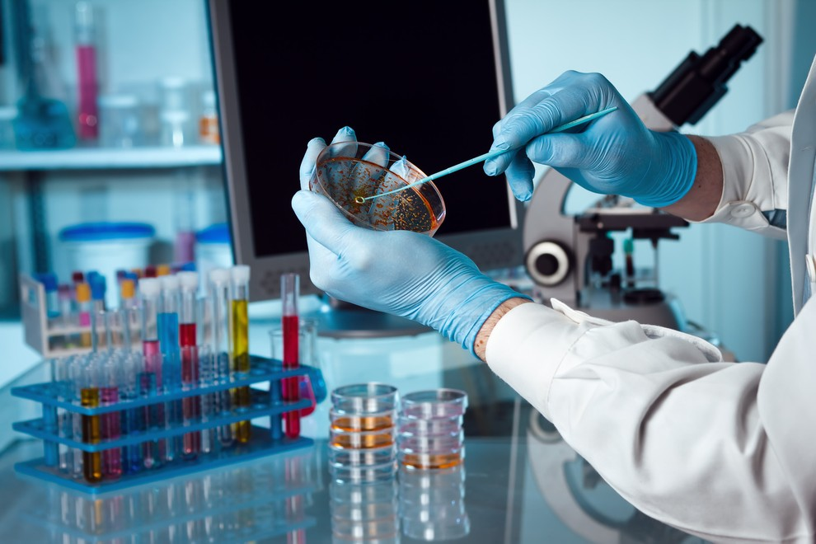
Лабораторные методы исследования

Slide 4
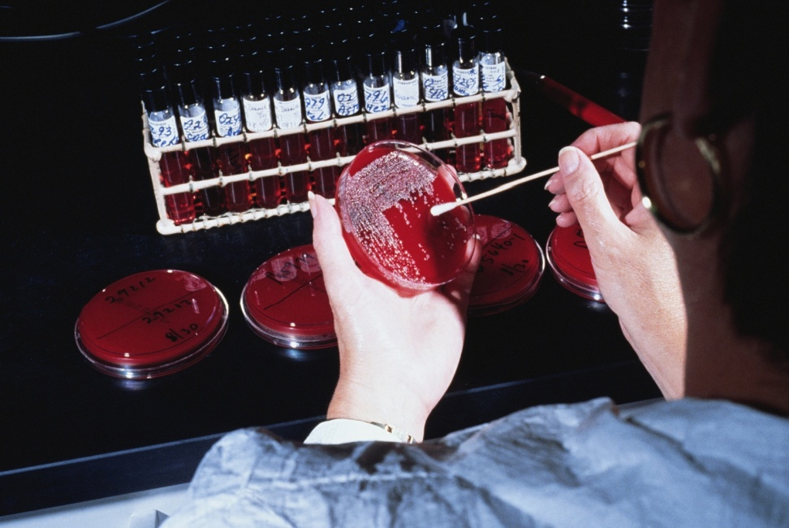
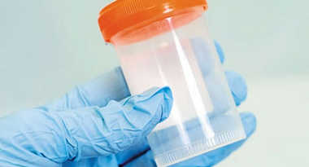
Лабораторные исследования:
Крови: общий анализ, бактериологическое, биохимическое исследование
Мочи: общий анализ, бактериологическое исследование, анализ по Нечипоренко, по Зимницкому, по Аддису-Каковскому
Кала: копрологическое, бактериологическое исследование, на скрытую кровь, на яйца глистов
Мокроты: общий анализ, бактериологическое исследование, МБ туберкулеза, атипичные клетки

Slide 5
Исследование крови
Общий клинический анализ крови (ОАК), изучение количественного и качественного состава форменных элементов крови (клеток крови):
  определение числа, размеров, формы эритроцитов и содержание в них гемоглобина;
  определение гематокрита (отношение объема плазмы крови и форменных элементов);
  определение общего числа лейкоцитов и процентного соотношения отдельных форм среди них (лейкоцитарная формула);
  определение числа тромбоцитов.
  исследование СОЭ (скорости оседания эритроцитов).
Подготовка к исследованию: специальной подготовки не требуется. Рекомендуется осуществлять забор крови утром натощак или как минимум через 2 час после последнего приема пищи. Небольшие колебания ОАК происходят в течение дня под влиянием приема пищи, работы и т.п. Чтобы устранить влияние этих факторов, кровь для повторных анализов следует брать в одно и то же время и при одинаковых условиях.

Slide 6
Гемоглобин (Hb)— основной компонент эритроцитов (красные кровяные тельца крови, Эр), сложный белок, функция которого состоит в переносе кислорода от легких к тканям, выведении углекислого газа из организма и регуляции кислотно-основного состояния.
Ед. измерения: г/л. Референтные значения взрослого: ж 117-155, м 132-173.
Повышение уровня Hb:
  заболевания, сопровождающиеся увеличением количества Эр (первичные и вторичные эритроцитозы);
  сгущение крови (обезвоживание);
  врожденные пороки сердца, легочно-сердечная недостаточность;
  курение;
  физиологические причины (у жителей высокогорья, летчиков после высотных полетов, альпинистов, после повышенной физической нагрузки).
Снижение уровня Hb (анемия):
  повышенные потери Hb при кровотечениях — геморрагическая анемия;
  повышенное разрушение (гемолиз) Эр — гемолитическая анемия;
  нехватка железа, необходимого для синтеза Hb, или витаминов, участвующих в образовании эритроцитов (преимущественно В12, фолиевая кислота);
  нарушение образования клеток крови при гематологических заболеваниях.

Slide 7

Эритроциты ( Эр, красные кровяные тельца) — наиболее многочисленные форменные элементы крови; содержат Hb. Ед. измерения: ×10¹² клеток/л. Референтные значения, взрослые: ж. 3,8-5,1, м. 4,2-5,6.
Повышение уровня Эр (эритроцитоз):
абсолютные эритроцитозы, обусловленные повышенной продукцией Эр;
относительные — при сгущении крови, когда уменьшается объем плазмы при сохранении количества Эр:
  дегидратация — обезвоживание (потливость, рвота, понос, ожоги, стрессы);
  алкоголизм;
  курение;
  системная гипертензия.
Понижение уровня (эритроцитопения, анемия):
острые кровопотери;
дефицитные анемии разной этиологии — в результате дефицита железа, белка, витаминов;
гемолиз — разрушение клеток;
может возникать вторично при разного рода хронических негематологических заболеваниях.

Slide 8
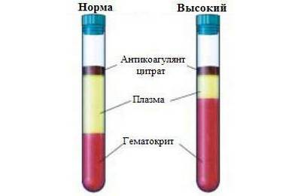
Гематокрит (Ht)—объемная фракция Эр в цельной крови (соотношение объемов Эр и плазмы), кот. зависит от количества и объема Эр.
Ht используют для оценки выраженности анемии (может ↓ до 25-15%).
Ед. измерения: %. Референтные значения для взр.: ж 35-47, м 39-50.
Повышение Ht:
первичные эритроцитозы;
вторичные эритроцитозы (ВПС, дыхательная недостаточность и др.);
уменьшение объема циркулирующей плазмы (сгущение крови) при ожоговой болезни, перитоните и др.;
дегидратация организма (при выраженной диарее, неукротимой рвоте, повышенной потливости, диабете).
Понижение Ht :
анемии;
увеличение ОЦК (вторая половина беременности и др.).

Slide 9
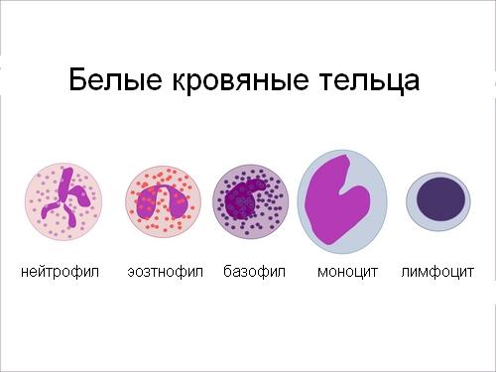
Лейкоциты (белые кровяные тельца, L) —форменные элементы крови, основной функцией которых является защита организма от чужеродных агентов (токсинов, вирусов, бактерий, собственных отмирающих клеток и др.).
5 видов L: нейтрофилы, эозинофилы, базофилы, лимфоциты, моноциты.
Число L в течение дня может меняться под действием различных факторов, не выходя за пределы нормальных значений.
Физиологическое повышение уровня L (физиологический лейкоцитоз) возникает после приема пищи (желательно проводить анализ натощак), физической нагрузки (не рекомендуются физические усилия до взятия крови) и во второй половине дня (забор крови осуществляют утром), при стрессах, воздействии холода и тепла. У женщин физиологическое повышение количества L: в предменструальный период, при беременности и родах.
Ед. измерения: ×10⁹ клеток/л. Референтные значения: взрослые – 4 -10.
эозинофил

Slide 10
Повышение уровня (лейкоцитоз):
Остр. инфекции (стафилококк, стрептококк, пневмококк, др.)
Воспалительные состояния, интоксикации, травмы, ожоги;
Злокачественные новообразования;
Острые кровотечения;
Оперативные вмешательства и др.
Понижение уровня (лейкопения):
некоторые вирусные и бактериальные инфекции (грипп, брюшной тиф, корь, малярия, краснуха, СПИД);
сепсис и многое другое.
Лейкоцитарная формула (лейкограмма) — это процентное соотношение различных видов лейкоцитов.
Лейкоцитарная формула имеет возрастные особенности, поэтому ее сдвиги должны оцениваться с позиции возрастной нормы (это особенно важно при обследовании детей).

Slide 11
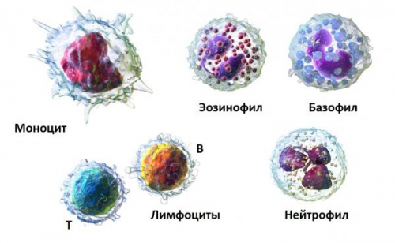
Лейкоцитарная формула (лейкограмма) — это процентное соотношение различных видов L:
  Нейтрофилы палочкоядерные 1—5 %
  Нейтрофилы сегментоядерные 47—72%
  Эозинофилы 1—5 %
  Базофилы 0—1%
  Лимфоциты 19—37%
  Моноциты 3—11 %.

Slide 12
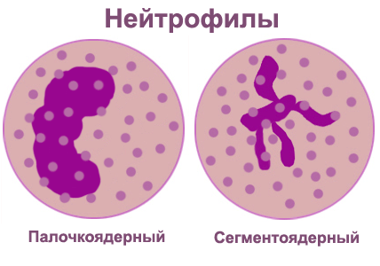
Нейтрофилы — наиболее многочисленный вид L (50-75%)
Выделяют сегментоядерные (зрелые) нейтрофилы и небольшое количество палочкоядерных (более молодых) нейтрофилов.
Основная функция нейтрофилов - защита организма от инфекций.
Повышение уровня нейтрофилов (нейтрофилез, нейтрофилия):
острые бактериальные инфекции;
воспалительные процессы и некроз тканей (ОИМ, ожоги, ревматизм, ревматоидный артрит, панкреатит, дерматит, перитонит);
состояние после оперативного вмешательства;
интоксикации;
онкологические заболевания;
физическое напряжение и эмоциональная нагрузка
Понижение уровня нейтрофилов (нейтропения):
некоторые инфекции;
болезни системы крови и др.

Slide 13
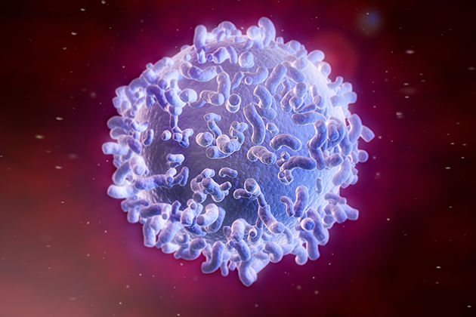
Лимфоциты —главные клеточные элементы иммунной системы с функцией узнавания чужеродного антигена, клеточного иммунитета, гуморального ответа (синтез антител к чужеродным белкам), иммунологической памяти (иммунный ответ при повторной встрече с чужеродным агентом).
У взрослых лимфоцитов 20—40% от всего числа L.
Повышение уровня лимфоцитов (лимфоцитоз):
Инфекции я: вирусный гепатит, цитомегаловирусная инфекция, коклюш, ОРВИ, токсоплазмоз, герпес, краснуха, ВИЧ-инфекция;
заболевания системы крови;
лечение некоторыми препаратами.
Снижение уровня лимфоцитов (лимфопения):
тяжелые вирусные заболевания;
почечная недостаточность;
недостаточность кровообращения;
иммунодефициты и многое другое.

Slide 14
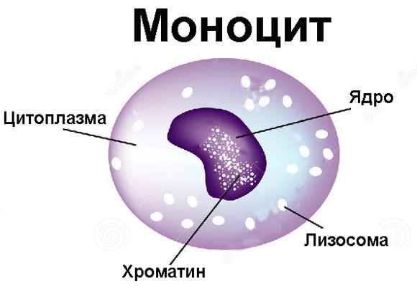
Моноциты — поглощают в очаге воспаления микробы, погибшие L, поврежденные клетки, очищая этим очаг воспаления и подготавливая его для регенерации. За эту функцию моноциты называют "дворниками организма".
Повышение уровня моноцитов (моноцитоз):
инфекции;
гранулематозы: туберкулез, сифилис, бруцеллез, саркоидоз, язвенный колит;
болезни крови и др.
Cнижение уровня моноцитов (моноцитопения):
поражение костного мозга;
оперативные вмешательства;
шоковые состояния.

Slide 15
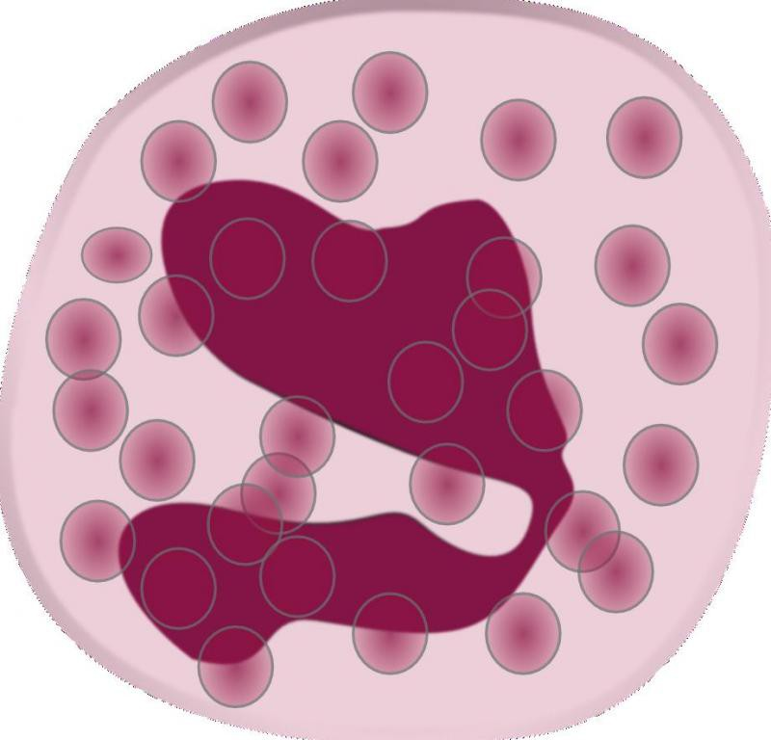
Эозинофилы - в небольшом количестве — от 0,5 до 5% от общего числа L.
Участвуют в реакциях на паразитарные (гельминтные и протозойные), аллергические, инфекционные и онкологические заболевания, при аллергическоv компоненте, который сопровождается повышением продукции иммуноглобулина Е (IgЕ).
Динамика количества эозинофилов при воспалении имеет прогностическое значение.
  Эозинопения (снижение количества) - часто в начале воспаления.
  Эозинофилия (увеличение числа в) - при выздоровлении.
  Ряд инфекционных и др. заболеваний с высоким уровнем IgE характеризуются эозинофилией и после окончания воспалительного процесса, что указывает на незаконченность иммунной реакции.
  Эозинопения в активной фазе заболевания свидетельствует о тяжелом состоянии пациента.

Slide 16
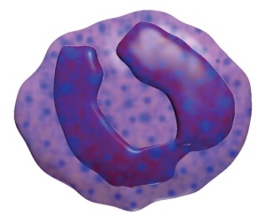
Базофилы наиболее малочисленная популяция лейкоцитов. Они участвуют в воспалительных и аллергических реакциях, в регуляции проницаемости сосудистой стенки.
Повышение уровня базофилов (базофилия):
аллергические реакции на пищу, лекарства, введение чужеродного белка;
ветряная оспа и др.

Slide 17
Лейкоцитарная формула (норма)
Показатель |  | × 10⁹/л | %
Нейтрофилы | сегментоядерные | 2,0-5,5 | 45-72
 | палочкоядерные | 04-0,3 | 1-6
Базофилы |  | до 0,065 | до 1
Эозинофилы |  | 0,02-0,3 | 0,5-5
Лимфоциты |  | 1,2-3,0 | 19-37
Моноциты |  | 0,09-0,6 | 3-11

Slide 18
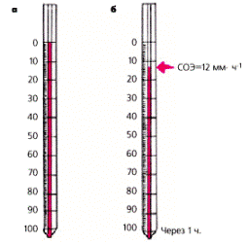
Скорость оседания эритроцитов (СОЭ)
  повышается при увеличении конц. в плазме т.н. белков острой фазы — маркеров воспалительного процесса (фибриногена, C-реактивного белка, церулоплазмина, иммуноглобулинов и др.), снижается при увеличении концентрации альбуминов.
  При анемии ускорение СОЭ , эритроцитоз замедляет СОЭ.
СОЭ у женщин неск. выше, чем у мужчин, беременность - повышение СОЭ.
Единицы измерения: мм/ч. Референтные значения: Ж 0—20, М 0—15.
Повышение (ускорение СОЭ):
  острые и хронические инфекции (пневмония, остеомиелит, туберкулез, сифилис);
  воспалительные, опухолевые, аутоиммунные заболевания; интоксикации;
  анемии, состояние после кровопотери;
  состояние после шока, операций; травмы, переломы костей;
  во время беременности, менструации, в послеродовом периоде.
Понижение (замедление СОЭ):
  выраженные явления недостаточности кровообращения;
  эпилепсия;
  голодание, снижение мышечной массы; вегетарианская диета;
  беременность (особенно 1 и 2 семестр).

Slide 19
Тромбоциты
Эти клетки ответственны за свертываемость крови.
Их количество понижается при:
лейкозе, СПИДе и других вирусных заболеваниях, некоторых генетических патологиях, апластической анемии, поражениях костного мозга, бактериальных инфекциях, лекарственных, химических, алкогольных отравлениях.
тромбоцитов в крови становится меньше вследствие лечения антибиотиками, анальгетиками, эстрогенами, преднизолоном, противоаллергическими препаратами и витамином K.
Рост числа этих клеток наблюдается в следующих случаях:
остеомиелит; заболевания суставов; колиты; туберкулез; эритремия; раковые опухоли; цирроз печени; терапия кортикостероидами; гемолитическая анемия; кровотечения; после операций.

Slide 20
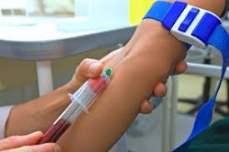
Биохимическое исследование крови

Slide 21
Биохимический анализ крови
БАК - метод лабораторной диагностики, который позволяет оценить работу внутренних органов (печень, почки, поджелудочная железа, желчный пузырь и др.), получить информацию о метаболизме (обмен липидов, белков, углеводов), электролитах.

Slide 22
Глюкоза (в крови)
Основной тест в диагностике сахарного диабета. Этот анализ очень важен при подборе терапии и оценки эффективности лечения диабета. Понижение уровня глюкозы наблюдается при некоторых эндокринных заболеваниях и нарушениях функции печени.
Нормальные показатели глюкозы в крови:
  < 14 лет 3,33 - 5,55 ммоль/л
  14 - 60 лет 3,89 - 5,83 ммоль/л
  60 - 70 лет 4,44 - 6,38 ммоль/л
  > 70 лет 4,61 - 6,10 ммоль/л

Slide 23
Электролиты
Электролиты в плазме крови поддерживают водно-электролитный баланс, осмотическое давление, принимают участие во многих процессах в организме.
Определение электролитного состава крови выполняют для диагностики нарушений электролитного состава, для контроля эффективности лечения и исключения побочных эффектов терапии.

Slide 24
Калий
N содержание K в сыворотке крови 3,5-5,0 ммоль/л.
Гипокалиемии (дефицит K в сыворотке):
  длительный прием мочегонных
  потеря с рвотными или каловыми массами;
  длительное применение стероидных гормонов;
  хроническая почечная недостаточность;
  болезнь Кушинга.
Гиперкалиемии (повышенного уровня К в крови):
  почечная недостаточность;
  обширные ожоги, травмы;
  хроническая надпочечниковая недостаточность;
  острое обезвоживание;
  применение калийсберегающих диуретиков;
  анурия любого происхождения;
  диабетическая кома до начала инсулинотерапии.

Slide 25
Натрий
N содержание Na в сыворотке – 135-145 ммоль/л.
Причины гипонатриемии:
  нефротический синдром;
  декомпенсированный сахарный диабет;
  цирроз печени с асцитом;
  повышенная секреция антидиуретического гормона (при гипотиреозе, внутричерепных кровоизлияниях, менингите, опухолях мозга);
  хроническая почечная недостаточность;
  поликистоз почек;
  пиелонефрит;
  прием мочегонных средств.
Причины гипернатриемии:
  несахарный диабет;
  повышенная потеря воды через дыхательные пути при лихорадке, одышке;
  гиперальдостеронизм;
  заболевания почек, протекающие с олигурией.

Slide 26
Кальций
В N в плазме содержание общего Ca – 2,12-2,2 ммоль/л, ионизированного – 1,15-1,27 ммоль/л.
Основные причины гипокальциемии:
  авитаминоз D;
  почечная недостаточность;
  острый панкреатит;
  гипопаратиреоз.
Ведущие причины гиперкальциемии
первичный гиперпаратиреоз
злокачественные новообразования.

Slide 27
Фосфор
N содержание неорганического фосфора в сыворотке взрослых – 0,87-1,45 ммоль/л (2,7-4,5 мг/дл).
Причины гипофосфатемии (дефицита в сыворотке крови):
  злоупотребление алкоголем;
  тяжелые ожоги;
  нарушение всасывания фосфора в кишечнике;
  гиперпаратиреоз;
  дефицит витамина D в пище или нарушение его всасывания;
  синдром Фанкони.
К развитию гиперфосфатемии приводят:
  почечная недостаточность;
  сахарный диабет;
  гипопаратиреоз;
  болезнь Иценко-Кушинга;
  гипервитаминоз D;
  токсикоз беременности;
  акромегалия.

Slide 28
Магний
Mg в сыворотке в норме 0,65-1,05 ммоль/л (1,3-2,1мэкв/л).
Гипомагниемия:
  острая кишечная непроходимость;
  алкоголизм;
  отечный панкреатит;
  энтероколит;
  прием аминогликозидов, петлевых диуретиков, циклоспорина.
Причины гипермагниемии:
  гипотиреоз;
  почечная недостаточность;
  гепатит;
  применение в терапевтических целях препаратов лития.

Slide 29
Железо
Сывороточное железо. Жизненно важный микроэлемент, который входит в состав гемоглобина, участвует в транспорте и депонировании кислорода и играет важную роль в процессах кроветворения.
Нормальные значения сывороточного железа:
Женщины - 8,95 - 30,43 мкмоль/л;
Мужчины - 11,64 - 30,43 мкмоль/л.

Slide 30
Хлор
В N в сыворотке крови Cl 97-115 ммоль/л.
Причины гипохлоремии:
  обильное потоотделение при лихорадке, жаре
  рвота
  заболевания почек с нефротическим синдромом
  почечная недостаточность
  бесконтрольное применение мочегонных средств
  диабетический ацидоз.
Гиперхлоремия при:
обезвоживании
заболеваниях сердечно-сосудистой системы с отеками
поступление с пищей значительного количества NaCl

Slide 31
Билирубин
Билирубин общий. Желтый пигмент крови, образуется при распаде Hb, миоглобина и цитохромов. Причины повышения: поражение клеток печени (гепатиты, цирроз), усиленный распад Эр (гемолитические анемии), нарушение оттока желчи (напр., желчнокаменная болезнь).
N общего билирубина: 3,4 - 17,1 мкмоль/л.
Фракция общего билирубина крови, повышается при желтухе из-за нарушения оттока желчи из печени.
Билирубин прямой (конъюгированный, связанный)
N прямого билирубина: 0 - 7,9 мкмоль/л.
Билирубин непрямой (неконъюгированный, свободный)
Разница между показателями общего и прямого билирубина. Повышается при усилении распада Эр –гемолитическая анемия, малярия, массивные кровоизлиянияя в ткани и т.п. N непрямого билирубина: < 19 мкмоль/л.

Slide 32
Трансаминазы основные ферменты, синтезирующиеся в печени
АсАТ (АСТ, аспартатаминотрансфераза). Повышение при заболеваниях печени и сердца, длительном приеме аспирина и гормональных контрацептивов.
N АсАТ: Жен. – до 31 Ед/л. Муж. – до 37 Ед/л.
АлАТ (АЛТ, аланинаминотрансфераза). Повышение при массовой гибели печеночных клеток (напр., при гепатите, циррозе), тяжелой сердечной недостаточности и заболеваниях крови.
N АлАТ: Жен. – до 34 Ед/л, Муж. – до 45 Ед/л.

Slide 33
Ферменты другие
Гамма-ГТ (гамма-глутамилтрансфераза). Содержится в клетках печени и поджелудочной железы. Повышение в крови наблюдается при заболеваниях этих органов, при длительном приеме алкоголя.
N значения г-ГТ: Жен/ - до 38 Ед/л, Муж - до 55 Ед/л.
Фосфатаза щелочная. Фермент, содержится в печени и костях. N - 30-120 Ед/л.

Slide 34
Липидный обмен
Холестерин (холестерол) общий
Основной липид крови, поступает в организм с пищей, а также синтезируется клетками печени. N 3,2-5,6 ммоль/л.
Липопротеины низкой плотности (ЛПНП). Атерогенная, «вредная» фракция липидов, очень богата холестерином и, транспортируя его к клеткам сосудов, задерживаются в них, образуя атеросклеротические бляшки. N 1,71-3,5 ммоль/л.
Триглицериды. Нейтральные жиры, находящиеся в плазме крови, важный показатель липидного обмена. N 0,41-1,8 ммоль/л.

Slide 35
Белковый обмен
Общий белок. Снижение при болезнях печени и почек. Повышение – при заболеваниях крови и инфекционно-воспалительных процессах.
N общего белка: 66-83 г/л.
Альбумин. Важнейший белок крови, составляет примерно половину всех сывороточных белков. Уменьшение при болезнях почек, печени, кишечника. Повышение альбумина чаще связано с обезвоживанием.
N альбумина: 35-52 г/л

Slide 36
Продукты метаболизма белков
Креатинин. Играет важную роль в энергетическом обмене мышечной и др. тканей. Полностью выводится почками, поэтому определение его в крови имеет большое значение для диагностики заболеваний почек. N : Ж - 53 - 97 мкмоль/л; М - 62 – 115 мкмоль/л.
Мочевина. Является конечным продуктом метаболизма белков в организме, выводится почками, поэтому определение ее в крови дает представление о функции почек и широко используется для диагностики. N: 2,8-7,2 ммоль/л.
Мочевая кислота. Один из конечных продуктов метаболизма белков в организме, полностью выводится почками. Повышение встречается при почечнокаменной болезни, др. заболеваниях почек, при подагре. Фактор риска сердечно-сосудистой заболеваемости и смертности. N: М - 210 - 420 мкмоль/л; Ж - 150 - 350 мкмоль/л.

Slide 37
С-реактивный белок (СРБ)
Белок плазмы крови, относящийся к группе белков острой фазы, концентрация которых повышается при воспалении.
Наличие СРБ в сыворотке – признак воспалительного процесса, травмы, проникновения в организм чужеродных микроорганизмов – бактерий, паразитов, грибов.
Увеличение конц. CРБ в крови может отражать хроническое субклиническое воспаление сосудистой стенки, связанное с атеросклерозом.
N: 0 - 5 мг/л.

Slide 38
ИССЛЕДОВАНИЕ МОКРОТЫ
Мокротой называется патологический секрет, выделяемый с кашлем из дыхательных путей.
Правила сбора для исследования: мокроту собирают после тщательного полоскания полости рта и горла в чистую сухую стеклянную банку или чашку Петри в утренние часы (до приема пищи).
Клиническое исследование мокроты: осмотр, измерение количества, изучение физических, химических свойств, микроскопическое, бактериоскопическое, при необходимости бактериологическое и цитологическое исследования.

Slide 39
Макроскопическое изучение. Характер.
Слизистая мокрота. Слизь – продукт слизистых желез дыхательных путей. Выделяется при остр. бронхитах, катарах, после приступа бр. астмы.
Слизисто-гнойная –слизь преобладает, а гной включен в виде комочков или прожилок. При хр. бронхитах, пневмониях.
Гнойно-слизистая –гной и слизь, с преобладанием гноя. При хр. бронхитах, бронхоэктазах, абсцедирующей пневмонии и т.д.
Гнойная – без примеси слизи, появляется в случае открытого в бронх абсцесса легкого, при прорыве эмпиемы плевры в полость бронха.
Слизисто-кровянистая – состоит из слизи с прожилками крови или кровяного пигмента. При раке, но иногда может быть при пневмониях.
Слизисто-гнойно-кровянистая - при бронхоэктазах, туберкулезе, актиномикозе легких, бронхогенном раке.
Кровавое отделяемое (кровохарканье) – при легочных кровотечениях (туберкулез, ранение, опухоли легкого и бронхов, актиномикоз).
Серозное отделяемое – характерно для отека легких (острая левожелудочковая недостаточность, митральный стеноз), представляет собой пропотевшую в полость бронхов плазму крови.

Slide 40
МАКРОСКОПИЧЕСКОЕ ИЗУЧЕНИЕ
Консистенция
м.б. вязкой, густой, жидкой. Вязкость зависит от содержания слизи и от количества форменных элементов (L, эпителия).
Количество мокроты.
  Небольшое количество - при воспалении ВДП(ларингит, трахеит, остр. бронхит, бр. астма вне приступа, пневмония).
  Обильное (от 0,3 до 1 л) выделяется из полостей в легочной ткани и бронхах (бронхоэктатическая болезнь, абсцесс легкого), при пропотевании в бронхи большого количества плазмы крови (отек легких).
  При отстаивании гнойная мокрота делится на два слоя (гной и плазма) - при для абсцессе легкого или три (гной, плазма и слизь на поверхности) – при бронхоэктатической болезни, при наличии туберкулезных каверн.

Slide 41
Цвет и прозрачность
Слизистая мокрота стекловидная, прозрачная, слизисто-гнойная – стекловидная с желтым оттенком, гнойно-слизистая – желто-зеленоватая, гнойная - желто-зеленая, слизисто-кровянистая – стекловидная с розоватым или ржавым оттенком, слизисто-гнойно-кровянистая – стекловидная с желтыми комочками, прожилками красного цвета или ржавым оттенком, отделяемое при отеке легких – жидкое, прозрачно-желтое, с опалесценцией, пенистое и клейкое, отделяемое при легочном кровотечении – жидкое, красного цвета, пенистое (за счет содержания пузырьков воздуха).
При распаде злокачественных опухолей легких иногда может наблюдаться мокрота в виде «малинового желе».
Запах
появляется при задержке мокроты в бронхах или полостях в легких и обусловливается деятельностью анаэробов, вызывающих гнилостный распад белков до индола, скатола и сероводорода.

Slide 42
МИКРОСКОПИЧЕСКОЕ ИССЛЕДОВАНИЕ
Элементы мокроты в нативном препарате, делят на три группы:
клеточные,
волокнистые
кристаллические образования.

Slide 43
Клеточные элементы.
Плоский эпителий – слизистой оболочки ротовой полости, носоглотки, надгортанника и голосовых связок, имеющий вид плоских тонких клеток. Цилиндрический эпителий –слизистой оболочки бронхов и трахеи. (при приступе бронхиальной астмы, остр. и хр.бронхите).
Макрофаги. При пневмонии, бронхите. С явлениями жировой дистрофии – липофаги – при раке легкого, туберкулезе, эхинококкозе, актиномикозе.
Содержащие гемосидерин – сидерофаги, в цитоплазме золотисто-желтые включения - при застойных явлениях в малом круге кровообращения, при инфаркте легкого. Пылевые макрофаги (кониофаги) содержат в цитоплазме частиц угля или пыли иного происхождения (пневмокониозы и пылевой бронхит).
Опухолевые клетки плоскоклеточного, железистого рака или аденокарциномы.
Лейкоциты. в слизистой – единичные, а в гнойной сплошь покрывают все поле.
Эритроциты. Единичные Эр встречаются в любой мокроте; в большом количестве - при легочном кровотечении, инфаркте легкого, застойных явлениях в легких и др.).

Slide 44
Волокнистые образования.
Эластические волокна. При распаде легочной ткани при туберкулезе, абсцессе, новообразованиях .
Коралловые волокна –ветвящиеся образования с бугристыми утолщениями вследствие отложения жирных кислот и мыл.
Фибринозные волокна – тонкие волоконца, при фибринозном бронхите, туберкулезе, актиномикозе, крупозной пневмонии.
Спирали Куршмана – уплотненные закрученные в спираль образования из слизи. При патологии, сопровождающеися бронхоспазмом (бронхиальная астма, асматические бронхиты).

Slide 45
Кристаллические образования.
Кристаллы Шарко – Лейдена встречаются в мокроте вместе с эозинофилами и имеют вид блестящих, гладких, бесцветных различной величины ромбов. При бронхиальной астме, аллергических бронхитах.
Кристаллы гематоидина имеют форму ромбов и иголок, пучков и звезд, золотисто-желтого цвета. Являются продуктом распада гемоглобина.
Кристаллы холестерина – бесцветные, четырехугольной формы; образуются при распаде жироперерожденных клеток (туберкулез, опухоли, эхонококкоз, абсцесс).
Кристаллы жирных кислот в виде длинных тонких игл и капелек жира (абсцесс, бронхоэктазы).

Slide 46
ОКРАШЕННЫЕ ПРЕПАРАТЫ МОКРОТЫ
Окраску по Романовскому - Гимзе используют, главным образом, для выявления эозинофилов.
Обнаружение большого количества эозинофилов рассматривается как один из важных диагностических признаков бронхиальной астмы, аллергического бронхита.
Однако эозинофилия мокроты свойственна также лекарственным и эозинофильным пневмониям (синдром Леффлера).

Slide 47
Общий анализ мочи
Общий анализ мочи —определение общих свойств мочи, а также физико-химического и микроскопического исследование:
цвет, запах, прозрачность, реакция (рН), плотность, содержание в моче белка, глюкозы, кетоновых тел, билирубина и продуктов его метаболизма.
в осадке мочи определяется наличие клеточных элементов, а также солей и цилиндров.

Slide 48
Расшифровка общего анализа мочи (показатели нормы)
Цвет: от соломенно-желтого до желтого.
Прозрачность: прозрачная.
Белок: не обнаружено или менее 0,1 г/л.
Глюкоза: не обнаружено.
Билирубин: не обнаружено.
Уробилиноген: не обнаружено или следы.
Кетоновые тела: не обнаружено.
Нитриты: не обнаружено.
Реакция на кровь: не обнаружено.
Удельный вес: 1.003 - 1.030.
Реакция: 5.0 - 7.5.
Исследование осадка мочи
Бактерии: не обнаружены или небольшое количество.
Эпителий плоский М. 0 - 9 клет./мкл, Ж. 0 - 15 клет./мкл
Лейкоциты М. 0 - 16,5 клет./мкл. Ж. 0 - 27,5 клет./мкл
Эритроциты: 0 - 11 клет./мкл.
Цилиндры: отсутствуют.
Слизь: небольшое количество.
Кристаллы (оксалаты): отсутствуют.

Slide 49
Цвет
в норме колеблется от соломенного до насыщенного желтого.
Насыщенный желтый цвет указывает на относительную высокую плотность и концентрированность мочи.
Бесцветная или бледная моча имеет низкую плотность и выделяется в большом количестве.
Темный цвет м. быть в присутствии билирубина, уробилиногена.
Разные оттенки красного - при выделении крови с мочой. Некоторые лекарства и пищевые продукты придают моче различные оттенки красного и желтого.
Белесый цвет м. быть обусловлен примесью гноя, выпадением в осадок солей, присутствием лейкоцитов, клеток и слизи.
Сине-зеленые оттенки мочи м. быть следствием усиления процессов гниения в кишечнике, с образованием, всасыванием в кровь и выделением специфических красящих веществ.

Slide 50
Реакция.
Кислотно-щелочная реакция (рН), зависит от пищи и некоторых метаболических процессов. Животная пища вызывает закисление мочи (рН ≤ 5), молочно-растительная – способствует ее защелачиванию (рН ≥ 7).
  К закислению мочи приводит нарушение солевого баланса крови (гипокалиемия) и нек. заболевания (сахарный диабет, подагра, лихорадки и др.).
  Чрезмерная щелочная реакция мочи может возникать при воспалительных/инфекционных заболеваниях почек и мочевыводящих путей, массивной потере солей (из-за рвоты, поноса), нарушении почечной регуляции кислотности мочи или примеси крови в ней.

Slide 51
Удельный вес мочи (относительная плотность)
отражает способность почек к концентрированию и разведению мочи. Он зависит от объема потребляемой жидкости.
  Удельный вес превышает норму при ухудшении фильтрации крови через почки (заболевания почек, ослабление работы сердца), больших потерях жидкости (понос, рвота) и накоплении в моче растворимых примесей (глюкозы, белка, лекарств, а также их метаболитов).
  Снижаться он может из-за некоторых заболеваний почек и нарушений гормональной регуляции процесса концентрации мочи.

Slide 52
Причины протеинурии:
Нарушение фильтрационного барьера – потеря альбуминов (гломерулонефрит, нефротический синдром, амилоидоз, злокачественная гипертензия, СД, поликистоз почек).
Уменьшение реабсорбции – потеря глобулинов (острый интерстициальный нефрит, острый почечный некроз, синдром Фанкони).
Увеличение продукции способных к фильтрации белков (множественная миелома, миоглобинурия).
Изолированная протеинурия без нарушения функции почек (на фоне лихорадки, физических упражнений, длительного пребывания в вертикальном положении, застойной сердечной недостаточности или идиопатических причин)

Slide 53
Билирубин появляется в моче при патологии печени, нарушении проходимости желчевыводящих путей.
Уробилиноген окрашивает мочу в желтый цвет.
  Повышение при гемолитических анемиях, энтеритах, нарушениях функции печени.
  Понижение при уменьшение продукции желчи, механической желтухе, кишечном дисбиозе.
Нитриты: Причины повышения: присутствие бактерий в моче.
Глюкоза: повышение при сахарном диабете. Другие эндокринные нарушения (тиреотоксикоз, синдром Кушинга, акромегалия). Нарушение канальцевой реабсорбции в почках (синдром Фанкони)
Кетоновые тела в норме отсутствуют. Повышаются при СД и указывают на ухудшение состояния. Могут появляться в моче при голодании, резком ограничении употребления углеводов, продолжительных подъемах температуры (лихорадке).

Slide 54
Плоский эпителий - в норме единичные клетки. Увеличение их числа указывает на воспалительный процесс мочевыводящих путей.
Эритроциты в норме присутствуют в моче в незначительном количестве.
Причины гематурии:
  Подострый инфекционный эндокардит. Застойная сердечная недостаточность
  Доброкачественная семейная гематурия, рецидивирующая гематурия
  Травма, повреждение уретры мочевым катетером
  Тромбоз вен почки. Васкулиты. Инфаркт почки.
  Поликистоз почек
  Инфекция (цистит, уретрит, простатит)
  Новообразования (рак почек, рак простаты, рак мочевого пузыря)
  Мочекаменная болезнь, кристаллурия
  Системная красная волчанка, люпус-нефрит. Туберкулез почки
  Гломерулонефрит

Slide 55
Лейкоциты в норме в незначительном количестве.
Причины лейкоцитурии:
  Лихорадка
  Туберкулез почки
  Гломерулонефрит
  Интерстициальный нефрит, пиелонефрит
  Инфекция мочевыделительного тракта
Цилиндры (при нарушении f клубочка и канальцев).
Причины:
  Инфаркт почки. Гломерулонефрит. Нефротический синдром. Тубуло-интерстициальный нефрит, пиелонефрит. Диабетическая нефропатия. Амилоидоз. Туберкулез почки. Липоидный нефроз. Хроническая почечная недостаточность.
  Застойная сердечная недостаточность
  Злокачественная гипертензия
  Лихорадка с обезвоживанием, перегрев
  Интенсивные физические нагрузки, эмоциональный стресс
  Отравление тяжелыми металлами
  Парапротеинурия при миеломной болезни

Slide 56
Слизь выделяется клетками, выстилающими внутреннюю поверхность мочевыводящих путей, и выполняет защитную функцию, предотвращая химическое или механическое повреждение эпителия. В норме ее концентрация в моче незначительная, однако при воспалительных процессах она повышается.
Кристаллы появляются в зависимости от коллоидного состава мочи, рН и других свойств, могут указывать на нарушения минерального обмена, наличие камней или повышенный риск развития мочекаменной болезни, нефролитиаза.
Бактерии указывают на бактериальную инфекцию мочевыделительного тракта.

Slide 57
Бактериологическое и бактериоскопическое исследования мочи проводится при необходимости выяснения инфекционной природы патологии мочевыводящих путей
Наличие бактерий в свежевыпущенной моче (бактериурия) наблюдается при воспалительных заболеваниях мочевыводящих путей и оценивается по количеству (мало, умеренно, много) и типу флоры (кокки, палочки)
При необходимости производят бактериоскопическое исследование мочи на микобактерии туберкулеза
Посев мочи дает возможность выявить вид возбудителя и его чувствительность к антибактериальным препаратам

Slide 58
Количественные методы исследования мочи
Для количественного определения форменных элементов мочи существуют следующие пробы:
проба Аддиса-Каковского: мочу собирают за 10 ч, оценивают экскрецию за сутки. Соотношение лейкоцитов, эритроцитов, цилиндров - до 2 млн, 1 млн и 5 тыс. соответственно;
проба Амбурже: мочу собирают в течение 3 ч, оценивают экскрецию за 1 мин. Соотношение лейкоцитов, эритроцитов, цилиндров - до 2000, 1000 и 20 соответственно;
проба Нечипоренко: используют порцию утренней свежевыпущенной мочи, полученной из средней струи; оценивают экскрецию в 1 мл. Соотношение лейкоцитов и эритроцитов - до 2000 и 1000 соответственно.
Количественные методы используются при отсутствии патологической лейкоцитурии и эритроцитурии

Slide 59
Определение функционального состояния почек - важнейший этап обследования больного
Основным функциональным тестом является определение концентрационной функции почек
Чаще всего для этих целей применяется проба Зимницкого
Помимо колебаний относительной плотности мочи в пробе Зимницкого определяют соотношение дневного и ночного диуреза

Slide 60
Проба Зимницкого включает в себя сбор 8 трехчасовых порций мочи в течение суток при произвольном мочеиспускании и водном режиме, не более 1500 мл за сутки
Оценка пробы Зимницкого проводится по соотношению дневного и ночного диуреза
К дневному диурезу относят порции, полученные с 9.00 до 21.00 ч, к ночному - с 21.00 до 9.00 ч.
В норме дневной диурез значительно превышает ночной и составляет 2/3-3/4 от общего количества суточной мочи. Увеличение ночных порций мочи (тенденция к никтурии) характерно для заболеваний почек
Преобладание ночных порций над дневными (никтурия) свидетельствует о хронической почечной недостаточности

Slide 61
Определение относительной плотности мочи в каждой из 8 порций позволяет установить концентрационную способность почек
Если в пробе Зимницкого максимальное значение относительной плотности мочи составляет 1,012 и менее или имеется ограничение колебаний относительной плотности в пределах 1,008-1,010, то это свидетельствует о выраженном нарушении концентрационной функции почек или изостенурии (потере почками способности выделять мочу иной осмолярности, кроме как равной осмолярности безбелкового фильтрата плазмы)
Такое снижение концентрационной функции почек обычно соответствует необратимому их сморщиванию, для которого всегда считалось характерным постепенное выделение водянистой, бесцветной (бледной) и лишенной запаха мочи

Slide 62
Более тонкие методы оценки функционального состояния почек основаны на использовании принципа клиренса
Клиренс (очищение) - условное понятие, характеризующееся скоростью очищения крови. Он определяется объемом плазмы, который целиком очищается почками от того или иного вещества за 1 мин
Определение клиренса в современной нефрологии является ведущим методом для получения количественной характеристики деятельности почек - величины клубочковой фильтрации
Для этих целей в клинической практике используют различные вещества (инулин и др.), но наибольшее распространение имеет метод определения эндогенного креатинина (проба Реберга), который не требует дополнительного введения в организм вещества- маркера

Slide 63
Исследование кала
Кал (испражнения) — содержимое нижних отделов кишечника, удаляемое при дефекации (стул, опорожнение кишечника) и состоящее главным образом из остатков пищи, не усвоенной организмом, остатков пищеварительных соков, клеток слизистой оболочки кишечника и большого количества бактериальных тел (микроорганизмов), составляющих по массе почти половину каловых масс

Slide 64
Взятие кала производится всем больным для диагностики заболеваний органов пищеварения
Лица, ухаживающие за больными в домашних условиях, должны обращать внимание на количество каловых масс, частоту стула, ставить врача в известность обо всех неблагоприятных изменениях в деятельности кишечника
Количество испражнений, выделяемых за сутки, у человека без нарушения пищеварения подвержено большим колебаниям, зависящим от количества и состава принимаемой пищи

Slide 65
При смешанной пище количество испражнений составляет 100—200 г за сутки
Помимо состава пищи на суточное количество испражнений влияет состояние пищеварительной системы
Количество кала увеличивается
при чрезмерно быстром прохождении пищевой массы через кишечник, препятствующем достаточному всасыванию ее
при понижении всасывающей способности кишечной стенки
при повышенном проникновении жидкости в просвет кишечника при воспалительных процессах его слизистой оболочки

Slide 66
При тяжелых энтеритах (воспаление тонкой кишки) количество экскрементов может достигать 2500 г.
При длительных запорах количество кала может оказаться непомерно малым вследствие большего, чем в норме, всасывания в кишечнике.
Частота стула в нормальных условиях не превышает одного раза в сутки, причем потребность в испражнении появляется обычно в одно и то же время суток, чаще всего по утрам

Slide 67
Только в редких случаях, когда оказывается необходимым выяснение количества испражнений, выделенных за сутки, или когда имеется в виду количественное определение тех или иных составных частей испражнения (жир, крахмал, клетчатка, белок и др.), собираются все испражнения, выделенные за сутки
Для большинства исследований достаточно сравнительно небольшого (10—15 г) количества кала

Slide 68
Обычно кал для исследования берут утром, после сна
Больной опорожняет кишечник в горшок (судно)
Небольшое количество кала деревянной лопаточкой или шпателем кладут в чистую сухую банку с этикеткой, закрывают крышкой
В таком виде направляют кал на общее исследование

Slide 69
Для исследования кала на яйца глистов или присутствие простейших амёбы, инфузории и т. д.) необходимы совершенно свежие испражнения, сохраненные до момента доставки в лабораторию в теплом виде
Помимо того что для исследования необходимо взять кал из трех разных мест всего объема испражнений, в целях высокой выявляемости глистоносительства и обсемененности простейшими сбор кала на анализ и доставку его в лабораторию следует производить неоднократно (не менее 2—3 сут подряд)

Slide 70
Для бактериологического исследования испражнения направляют в лабораторию в стерильной баночке или пробирке
При этом накануне в бактериологической лаборатории получают специальную стерильную пробирку с ватным тампоном, хорошо навернутым на проволоку
Больного укладывают на правый бок, левой рукой раздвигают ягодицы, правой рукой вращательными движениями осторожно вводят ватный тампон в заднепроходное отверстие, также осторожно выводят его и вставляют в пробирку, не прикасаясь к краям и стенке

Slide 71
При получении в лаборатории стерильной пробирки (баночки) со вставленной в нее стерильной стеклянной или деревянной палочкой (без тампона) поступают следующим образом
После дефекации больного в чистое судно из середины объема каловых масс стерильной палочкой берут кусочек испражнений массой не более 1—2 г, аккуратно помещают на дно пробирки (баночки) и плотно закрывают стерильной ватой

Slide 72
Для исследования кала на примесь крови, особенно на скрытое кровотечение, больного готовят в течение 3 сут, исключая из рациона мясные и рыбные продукты, а также лекарства, содержащие йод, бром и железо. На 4-е сутки отправляют кал в лабораторию
При упорных запорах, когда самостоятельно стула не бывает, для получения необходимого количества кала для исследования нужно проводить массаж толстой кишки
Если это не помогает, следует применить очистительную клизму
Для исследования необходимо брать плотную часть кала

Slide 73
ИНСТРУМЕНТАЛЬНЫЕ МЕТОДЫ ИССЛЕДОВАНИЯ
Количественные аналитические методы, для выполнения которых требуется электрохимическая оптическая, радиохимическая и иная аппаратура.

Slide 74
ИНСТРУМЕНТАЛЬНЫЕ МЕТОДЫ ДИАГНОСТИКИ
Проведение многих исследований связано с определенным риском, так как потенциально может нанести ущерб здоровью пациента
Врач назначает какую-либо диагностическую процедуру лишь в том случае, если информация, которую она дает, действительно необходима, то есть по строгим показаниям и с учетом противопоказаний

Slide 75
Показания в медицине – особенности характера, локализации, течения патологического процесса и вызванных им расстройств, служащие основанием для проведения определенного лечебного или диагностического мероприятия
Абсолютные – показания, требующие безусловного проведения данного лечебного или диагностического мероприятия
Витальные (жизненные) – показания, требующие немедленного проведения данного лечебного мероприятия в связи с наличием непосредственной угрозы для жизни больного
Относительные – показания, не исключающие возможности замены данного лечебного или диагностического мероприятия другим

Slide 76
Противопоказания – особенности характера, локализации, течения патологического процесса и вызванных им расстройств, препятствующие применению определенного метода лечения или исследования больного
Абсолютные – противопоказания к данному методу лечения или диагностическому мероприятию, полностью исключающие возможность их применения
Относительные – противопоказания к данному методу лечения или диагностическому мероприятию, указывающие на его значительную в данном случае опасность и на необходимость принятия особых мер предосторожности, либо выбор хотя и менее эффективного, но более безопасного метода

Slide 77
Диета
Очистительная клизма
Контрастное вещество
Необходима психологическая подготовка
Обеспечить доступность органа к исследованию
Медицинская сестра должна владеть технологией подготовки
пациента к инструментальным методам исследования
Методы исследования небезразличны для пациента
Оформить направление
Объяснить пациенту сущность манипуляции и значение правильной подготовки

Slide 78
Функциональные методы:
Фонокардиография
Пикфлуометрия
Спирография
Электрокардиография
Электроэнцефалография

Slide 79
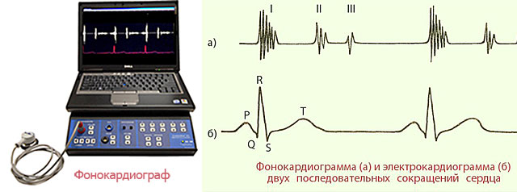
Фонокардиография
Фонокардиография(ФКГ) – это метод аускультации, применяемый для диагностики состояния сердечной деятельности.
Суть метода: графическая регистрация тонов и шумов сердца и их диагностической интерпретации. Запись фонокардиограммы произвоят с помощью фонокардиографа, состоящего из микрофона, усилителя, системы частотных фильтров и регистрирующего устройства.

Slide 80
Электрокардиография (ЭКГ) – быстрое, простое и безболезненное исследование, при котором электрические импульсы сердца усиливаются и записываются на движущейся ленте бумаги
Каждая зафиксированная кривая отражает электрическую активность различных отделов и структур сердца
Это исследование позволяет врачу выявить целый ряд разных болезней сердца, в первую очередь нарушения ритма, недостаточное кровоснабжение сердца, последствия перенесенного инфаркта миокарда и так далее
Диагностическую ценность представляют также суточное мониторирование ЭКГ, регистрация ЭКГ на фоне приема определенных лекарственных средств или во время физической нагрузки

Slide 81
Электрокардиограф
прибор, способный зарегистрировать разницу электрических потенциалов между двумя точками в электрическом поле сердца( к примеру, на поверхности тела) во время его возбуждения.
Различают:
Многоканальный
Одноканальный

Slide 82
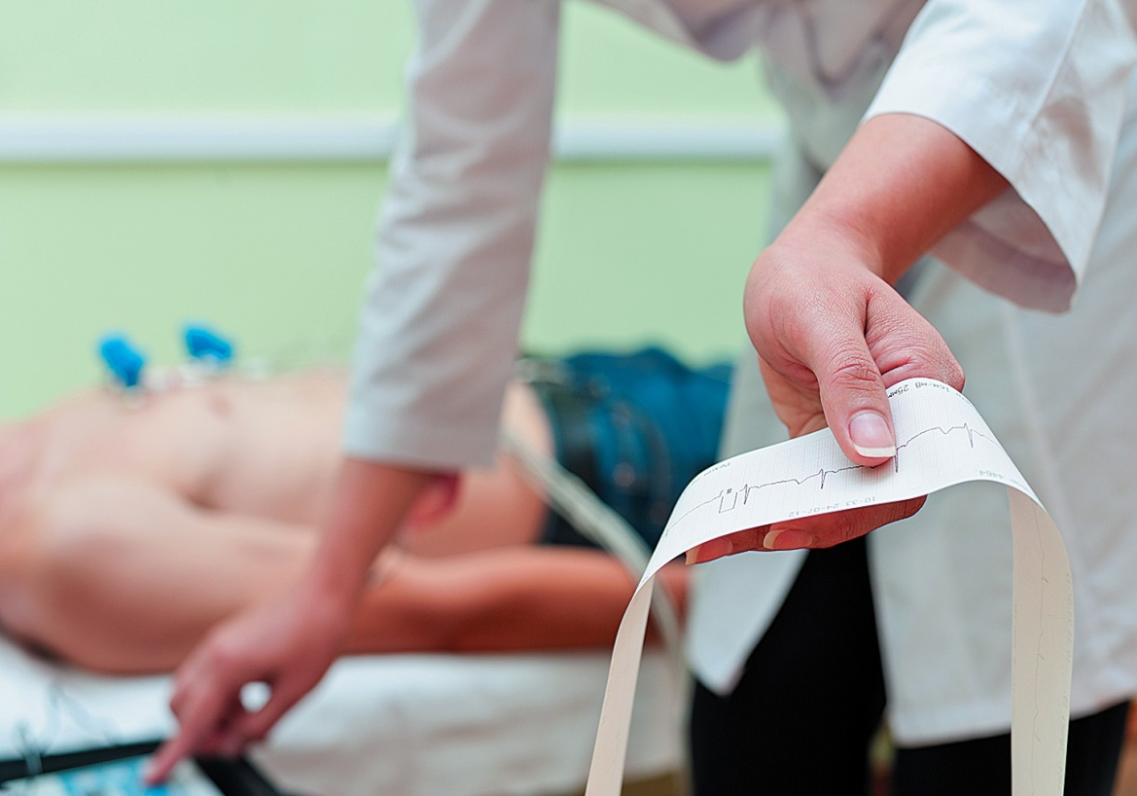
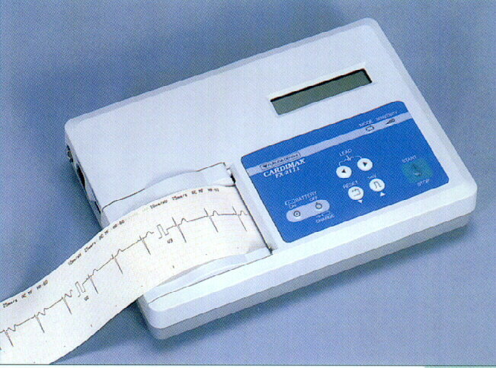
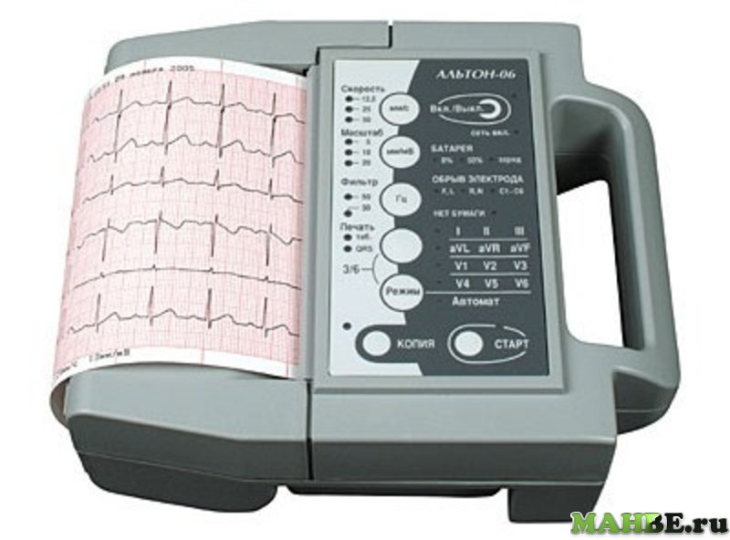
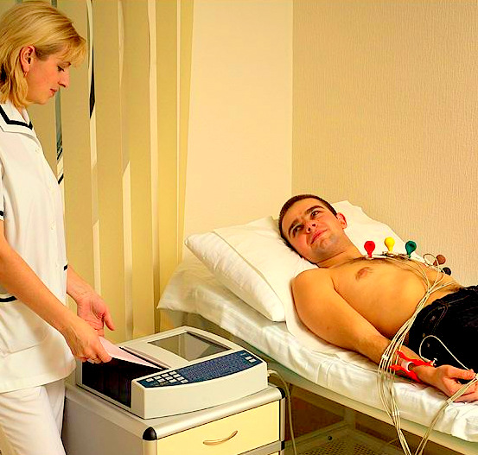
Notes:
82

Slide 83
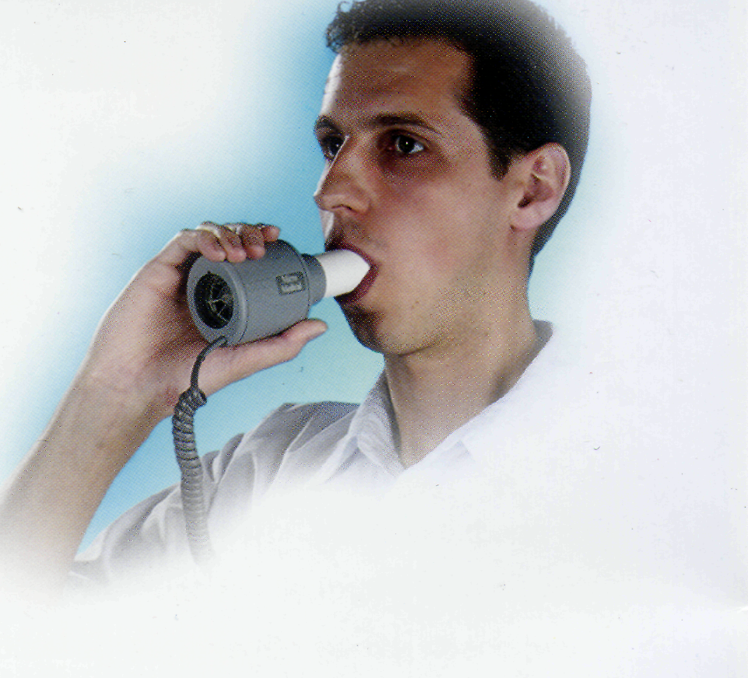
спирометрия

Slide 84
СПИРОГРАФИЯ
Спирография – метод для измерения легочных объемов и оценки вентиляционной функции легких, отражающей такие анатомо-физиологические характеристики респираторной системы, как эластичность легких и грудной клетки, сопротивление дыхательных путей, силу и координацию дыхательной мускулатуры.
Наиболее информативными спирографическими показателями являются жизненная емкость легких (ЖЕЛ), объем форсированного выдоха за 1 с (ОФВ_{1,0}) и максимальная вентиляция легких (МВЛ). В частности, ЖЕЛ имеет тесную корреляционную связь с возрастом и антропометрическими данными, зависит от положения тела, фиброзных и склеротических процессов, приводящих к рестриктивным формам нарушения вентиляции легких и уменьшению площади эффективного газообмена.

Slide 85
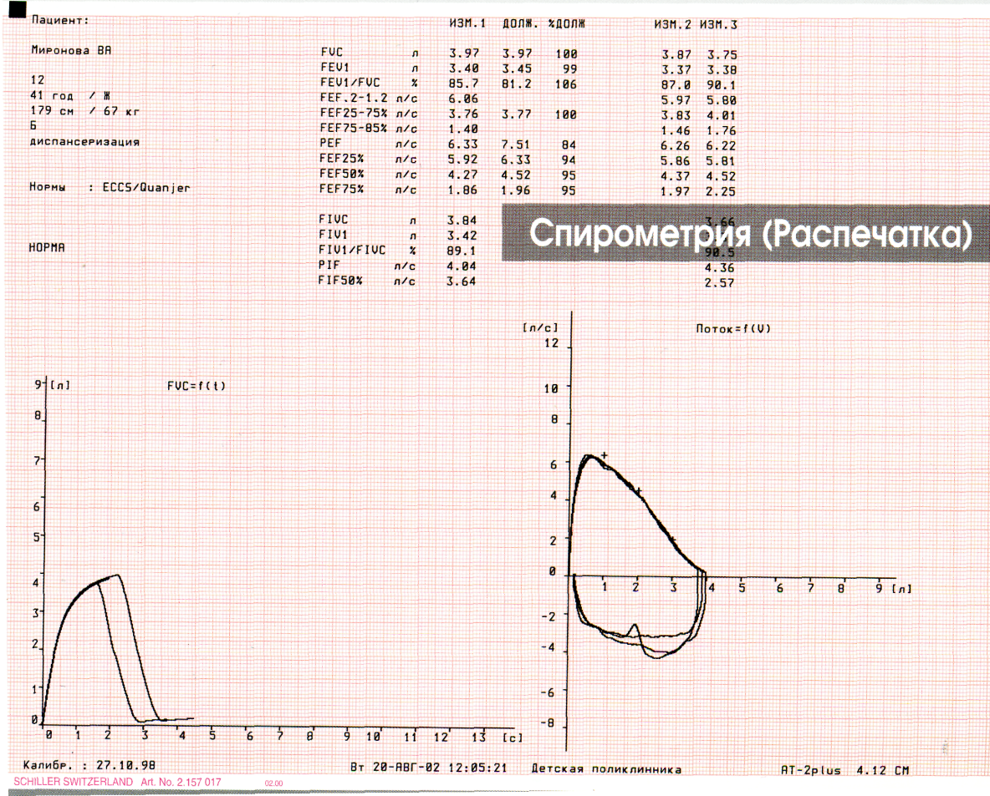
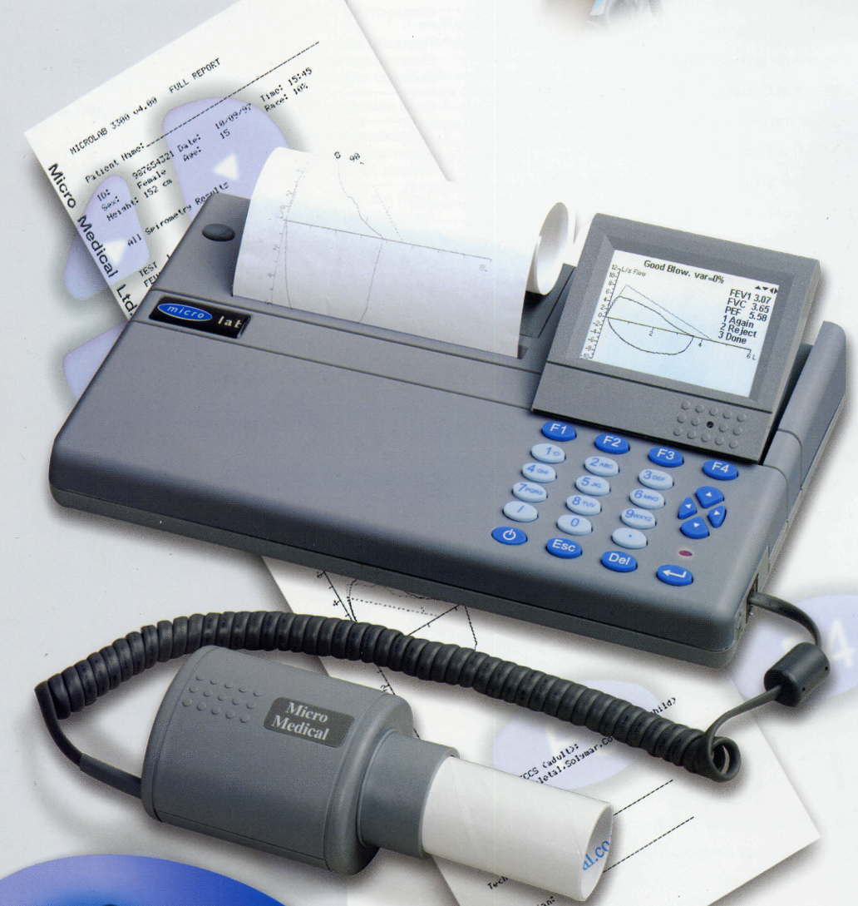
спирограф

Slide 86
ПОДГОТОВКА ПАЦИЕНТА К СПИРОГРАФИЧЕСКОМУ ИССЛЕДОВАНИЮ
Обследование проводится в утренние часы, натощак, после 15-20 минутного отдыха. Как минимум за час до исследования рекомендуется воздержаться от курения и употребления крепкого кофе. Бронхолитические препараты отменяют в соответствии с их фармакокинетикой: бета-2 агонисты короткого действия и комбинированные препараты, включающие бета-2 агонисты короткого действия, за 6 часов до исследования, длительно действующие бета-2 агонисты - за 12 часов, пролонгированные теофиллины - за 24 часа.
Исследование проводится в положении больного сидя. Высота ротовой трубки или высота сидения регулируются таким образом, чтобы обследуемому не приходилось наклонять голову или чрезмерно вытягивать шею. Следует избегать наклонов туловища вперед при выполнении выдоха. Одежда не должна стеснять экскурсии грудной клетки.

Slide 87
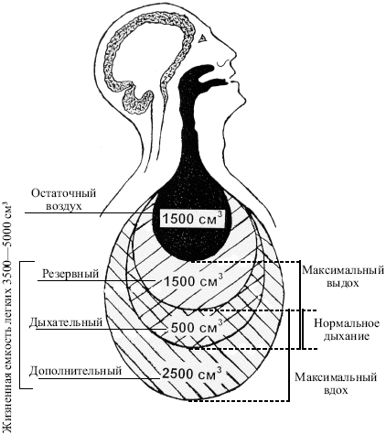
Дыхательный объем (ДО): объем воздуха, вдыхаемый (или выдыхаемый) при одном вдохе (выдохе). В норме при спокойном дыхании - 500-800 мл.
Объемы и емкости легких
ДО

Slide 88
Объемы и емкости легких
Резервный объем вдоха (РОвд): объем воздуха, который можно дополнительно вдохнуть после спокойного вдоха. В норме - 2000-3000 мл.
РОвд
Резервный объем выдоха (РОвыд): объем воздуха, который можно дополнительно выдохнуть после спокойного выдоха. В норме - около 1000-1500 мл.

Slide 89
Жизненная емкость легких (ЖЕЛ): сумма дыхательного объема, резервного объема вдоха и резервного объема выдоха. В норме - 3000-4500 мл;
Объемы и емкости легких
ЖЕЛ

Slide 90
ДЛЯ ОЦЕНКИ ВЕНТИЛЯЦИОННОЙ ФУНКЦИИ ЛЕГКИХ, ТИПА И ВЫРАЖЕННОСТИ ЕЕ НАРУШЕНИЯ ИСПОЛЬЗУЮТ:
ЖЕЛ - Жизненная емкость легких
ФЖЕЛ - Форсированная жизненная емкость легких
ОФВ1 - Объем форсированного выдоха в 1 секунду
ОФВ1/ЖЕЛ% - Индекс Тиффно
ОФВ1/ФЖЕЛ% - Индекс Тиффно при ФЖЕЛ > ЖЕЛ

Slide 91
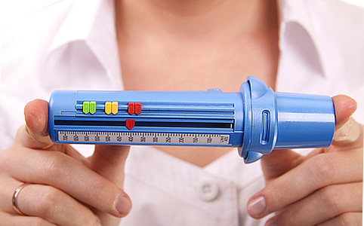
ПИКФЛОУМЕТРИЯ
Пикфлоуметрия - метод определения с какой скоростью может выдохнуть человек, другими словами это способ оценки степени сужения воздухоносных путей (бронхов). Данный метод обследования важен людям, страдающими затрудненным выдохом, в первую очередь астматикам, и позволяет оценивать эффективность проводимого лечения.

Slide 92
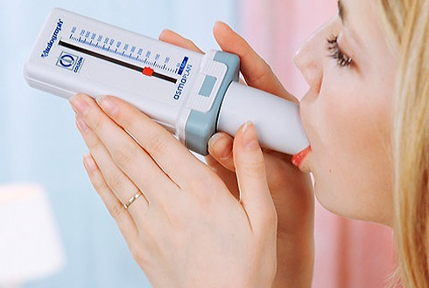
СПОСОБ ПРОВЕДЕНИЯ
В сидячем положении, после нескольких спокойных вдохов и выдохов необходимо сделать глубоких вдох, плотно обхватить губами мундштук пикфлоуметра, который следует держать параллельно поверхности пола, и сделать максимально быстрый выдох. Через 2-3 минуты следует повторить вышеописанные действия и записать максимальное из двух значений

Slide 93
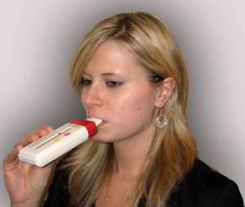
ЧАСТОТА ПРОВЕДЕНИЯ
Исследование проводится, как правило, утром и вечером, при начальном подборе терапии желательно проводить пикфлоуметрию и днем, т.е. три раза в день. Все показатели необходимо записывать в дневник астматика, удобнее всего отмечать показатели пикфлоуметрии на специальных графиках, которые часто прилагаются вместе с пикфлоуметрами в комплекте.

Slide 94
ОЦЕНКА РЕЗУЛЬТАТОВ
Норма показателей выдоха расчитывается индивидуально с учетом пола, возраста, роста.
При достижении самых лучших показателей скорости выдоха, приближающихся к нормальным и при отсутствие симптомов астмы, необходимо расчитать три цветных зоны для удобство оценки данных пикфлоуметрии.
Ваш самый лучший показатель пикфлоуметрии нужно умножить на 0,8. Например, если у Вас лучшее значение пикфлоуметрии = 500 л/мин, Вам необходимо 500 умножить на 0,8, результат 400 л/мин. Любое значение выше 400 л/мин будет относится к так называемой зеленой зоне, что означает - нормальный уровень проходимости бронхов.

Slide 95
Электроэнцефалография (ЭЭГ) – это регистрация электрической активности головного мозга
Процедура проста и безболезненна: к голове пациента прикрепляют около 20 маленьких электродов и регистрируют мозговую активность в нормальных условиях
Затем человека подвергают воздействию различных стимулов (например, вспышек яркого света), или предлагают глубоко и часто дышать
Запись имеет вид ломаных линий, одновременно зафиксированных с разных участков головного мозга
ЭЭГ помогает подтвердить различные формы эпилепсии, а иногда и выявить редкие болезни мозга, связанные с нарушением обмена веществ

Slide 96
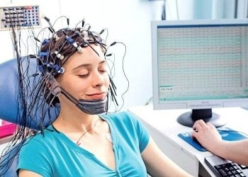

Slide 97
Электроэнцефалография дает возможность качественного и количественного анализа функционального состояния головного мозга и его реакций при действии раздражителей.
Регистрация ЭЭГ производится при помощи электроэнцефалографа через специальные электроды (наиболее распространенные - мостиковые, чашечковые и игольчатые). В настоящее время чаще всего используется расположение электродов по международным системам «10—20 %»

Slide 98
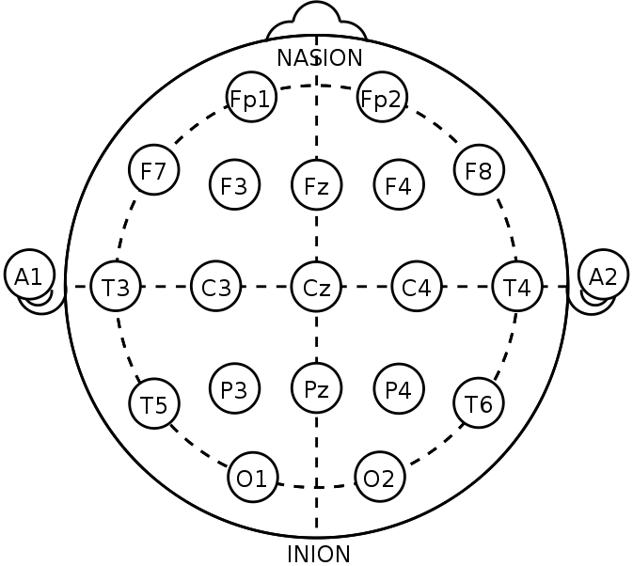

Slide 99
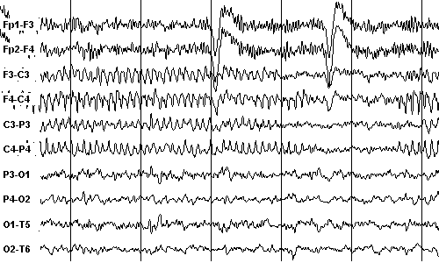

Slide 100
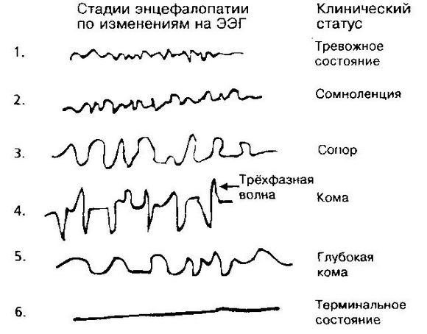

Slide 101
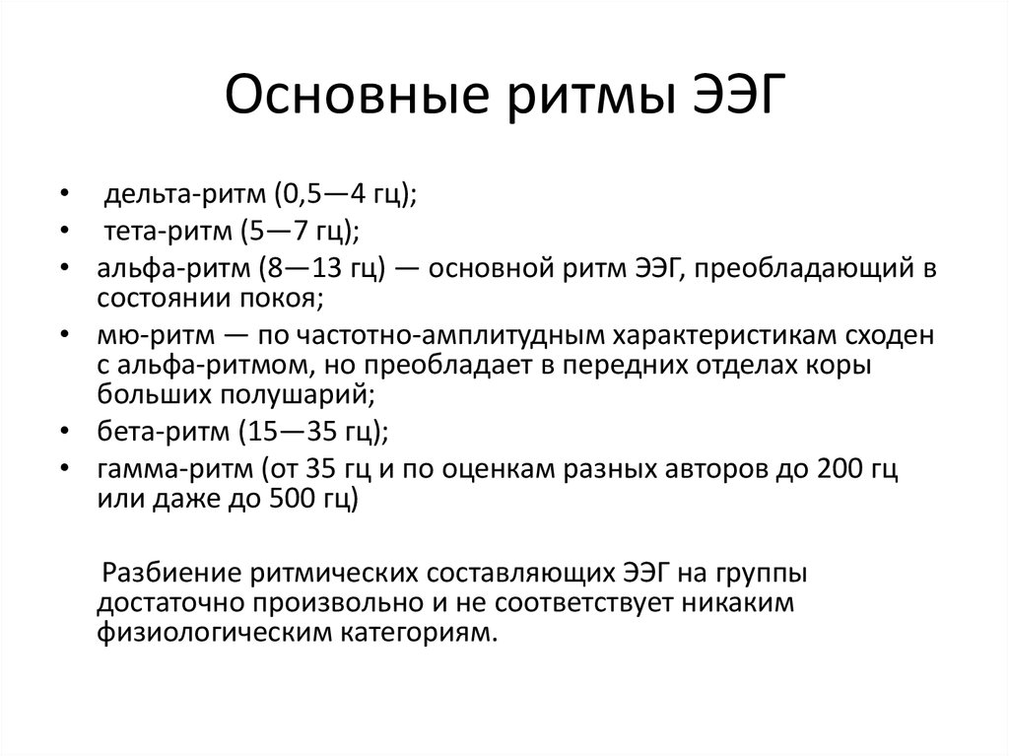

Slide 102
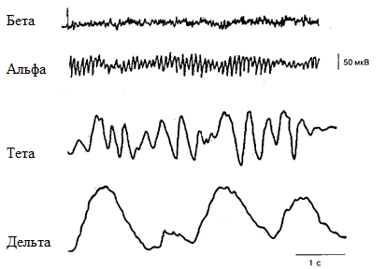

Slide 103
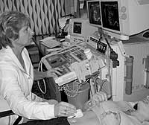
Методы лучевой диагностики
Эти методы составляют группу методик неразрушающего контроля и широко используются в диагностике. Они отличаются чрезвычайной информативностью, доступностью, простотой выполнения и позволяют изучить анатомические особенности органа и его функциональное состояние.

Slide 104
Рентген
Рентгеновское излучение – это высокочастотное электромагнитное излучение с длиной волны от 0,1 до 10 нанометров, которое легко проходит через вещество с низкой плотностью (с низким значением атомного номера), но не проходит через материалы с высокой плотностью. Поэтому, твердые объекты, как почечные камни и кости получаются достаточно четкими при проведении рентгена.
Изобретателем считается Вильгельм Рентген, в честь которого и названо излучение.
Технологию получения рентгеновского излучения используют в диагностических целях.

Slide 105
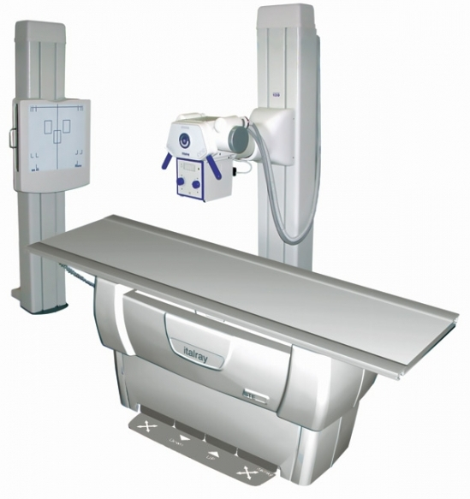
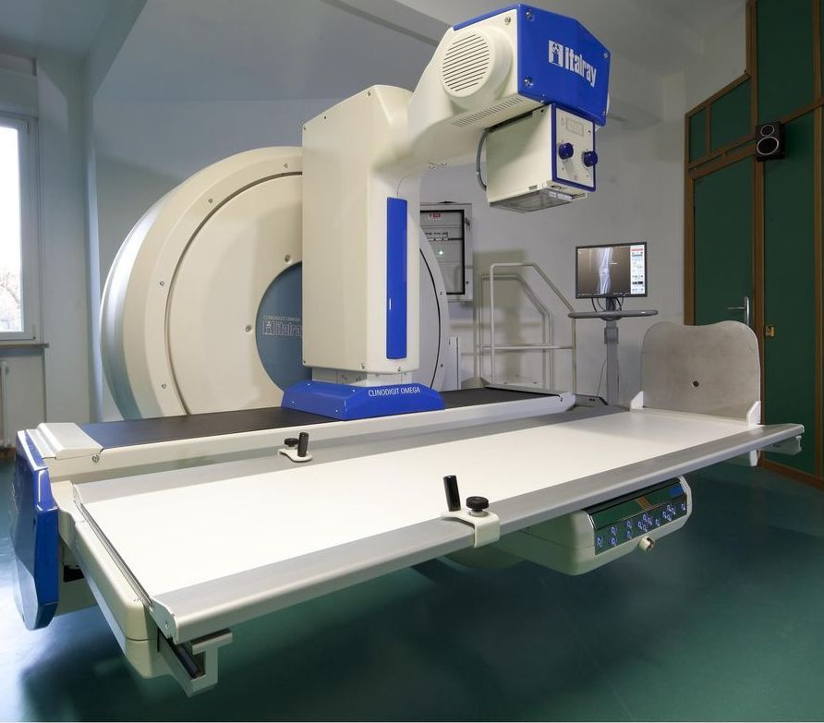
Рентген полезен для диагностирования патологий скелетной системы и определенного вида болезней, протекающих в мягких тканях. В частности, он очень эффективен для идентификации пневмонии, отека и рака легких, для диагностики брюшной полости. Весьма полезен рентген также для обнаружения желчных и почечных камней.
Рентгенограмма – это рентгеновское изображение, полученное путем помещения части пациента перед детектором рентгеновского излучения, а затем освещения коротким импульсом рентгеновского излучения. Из-за большого содержания в костях кальция с его относительно высоким атомным числом они эффективно поглощают рентгеновские лучи. Это уменьшает объем излучения, достигающего
датчик в тени костей, делая их
отчетливо видными на рентгенограмме.

Slide 106
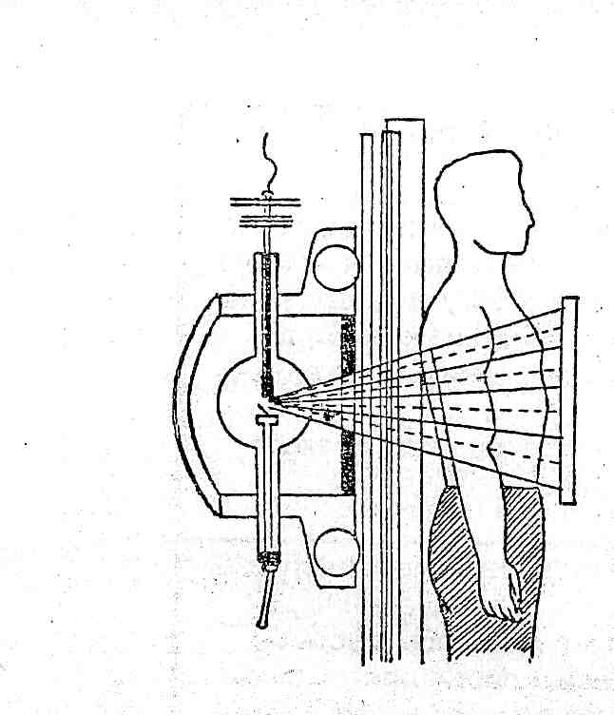
Рентгенодиагностика - это исследование органа с помощью рентгеновских лучей. Метод основан на различной проницаемости для этих лучей тканей различной плотности. Если спроектировать их после прохождения через органы человека на экране или фотобумаге можно получить изображение этого органа.
Основными методами рентгенодиагностики являются рентгеноскопия, рентгенография и флюорография.

Slide 107
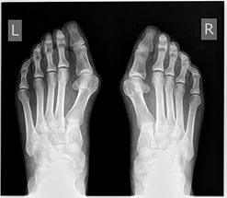
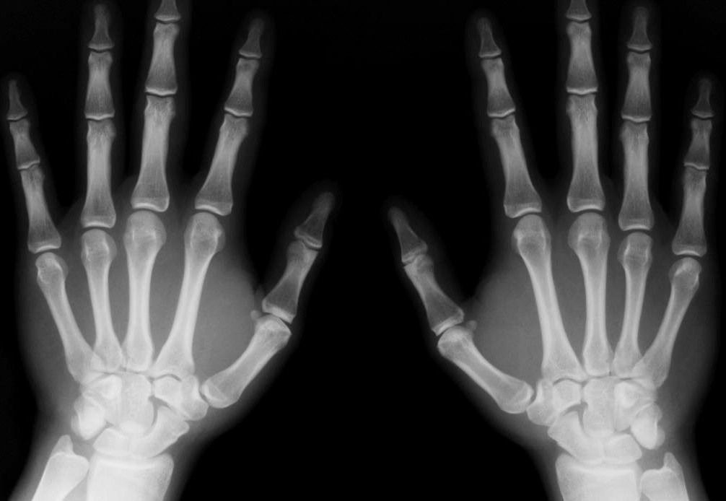
При помощи рентгенограмм можно обнаружить патологии костной системы, а также выявить некоторые болезненные процессы в мягких тканях. Среди примеров очень распространенный рентген грудной клетки, при помощи которого можно определять заболевания легких, такие как пневмония, рака или отека легких, и рентген брюшной полости, который может обнаружить непроходимость кишечника, свободный воздух (от висцеральной перфорации) и свободную жидкость (при асците). Рентгеновские лучи также могут обнаружить патологи, такие как камни в желчном пузыре (редко непроницаемы для рентгеновских лучей) или почечных камни, которые часто (но не всегда) видны.

Slide 108
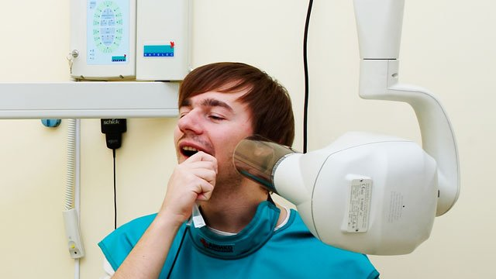
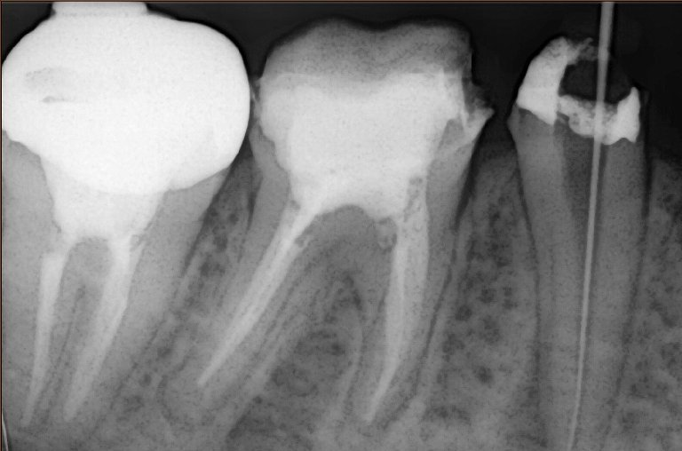

Slide 109
При Ro – исследование полых органов применяются
контрастные вещества
дают четкое изображение
ЖКТ – бариевая взвесь
Бронхи – йодопол
Почки – индигокармин 0,4 %
Желчный пузырь – йопагност, биллигност,
холевид, билитраст.

Slide 110
Внутривенная пиелография и уретроцистография
Внутривенная пиелография и уретроцистография - это рентгенологические визуальные методы исследования. Эти исследования выполняют врачи-урологи.
Внутривенная урография - ряд последовательных рентгенограмм мочевыводящих путей, которые делаются после введения в вену йодсодержащего вещества. Это вещество накапливается в почках и выводится из них, а внутривенная пиелограмма позволяет наблюдать функционирование почек, мочеточников и мочевого пузыря. При выполнении исследований используют рентгеноконтрастные вещества.

Slide 111
Показания для проведения внутривенной и экскреторной урографии
Для подтверждения диагноза при наличии:
Крови в моче.
Почечной колики.
Желчнокаменной болезни.
Боли в области почек или мочевых путей.
Боли при мочеиспускании.
Частых воспалениях мочевых путей.

Slide 112
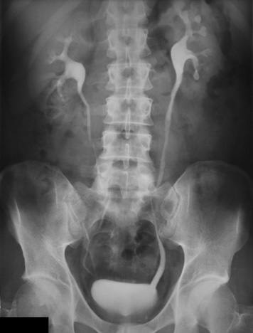
Как выполняется внутривенная и экскреторная урография и что можно диагностировать с их помощью
Обычно оба эти исследования выполняются одновременно. За 8-10 ч до исследования больному необходимо ограничить употребление жидкости, уменьшить содержание шлаков в пище. Уролог, прежде всего, зафиксирует, как все выглядит до введения контраста. Попавшие в вену вещества сразу же фильтруются и выделяются через почки. По снимкам можно судить о состоянии мочевого пузыря и мочеиспускательного канала, определить наличие остаточной мочи и ее количество в мочевом пузыре после опорожнения.

Slide 113
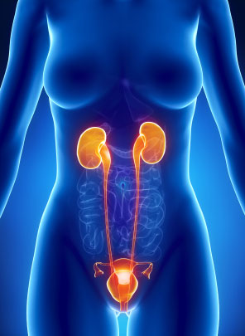
На экскреторной урограмме видно расположение почек, их размер и внутренние полости почек. Врач может диагностировать врожденные аномалии, аномалии положения почек. Исследование позволяет диагностировать опухоль, желчнокаменную болезнь, сужение мочеточника и мочеиспускательного канала, другие изменения в мочевом пузыре. По скорости проникновения контраста в почки и его выделения с мочой можно судить о кровообращении в почках и о функции почек. В настоящее время также применяются такие методы исследования, как компьютерная томография и эхоскопия, однако
внутривенная пиелография является более информативным функции мочеиспускания методом исследования. Цистоуретрография позволяет установить нарушение. Она часто применяется при подозрении на рефлюкс или при непроходимости мочеиспускательного канала.

Slide 114
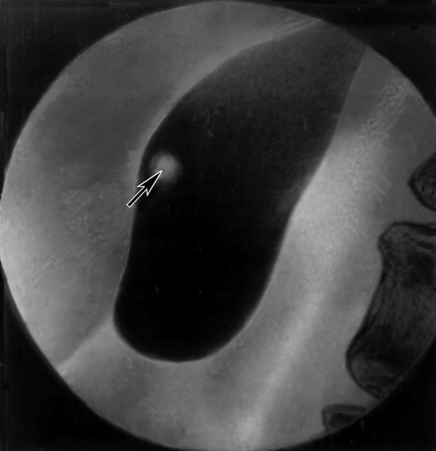
Пероральная холецистография
Пероральная холецистография является наиболее доступным и несложным методом исследования, который может быть использован не только в стационаре, но и в поликлинических условиях. Механизм контрастирования желчного пузыря при этом методе заключается в том, что
контрастное вещество, принятое внутрь, в кишечнике всасывается в кровь и связывается там с белком. В печени белок освобождается от препарата, последний выводится желчью, концентрируясь в желчном пузыре.

Slide 115
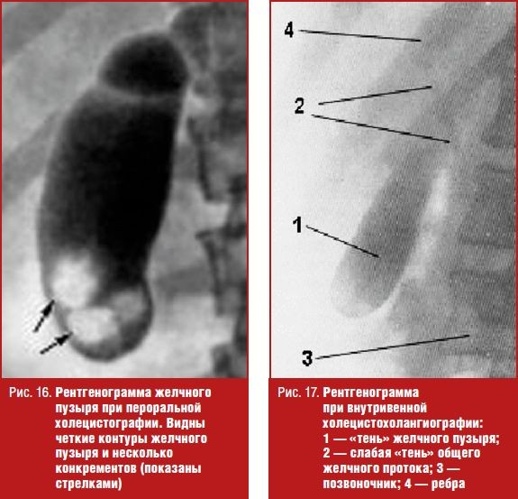

Slide 116
Для холецистографии применяют трийодированные препараты: билитраст, йодогност, холевид. Подготовка больного к исследованию и дозировка препаратов описаны в специальных руководствах.
При пероральной холецистографии, если функция желчного пузыря сохранена, на рентгенограммах видна его тень. При наличии в нем камней на фоне тени бывают видны дефекты наполнения. Мелкие камни становятся более заметными по мере опорожнения пузыря.

Slide 117
Внутривенная холеграфия
Цель:
Изучить форму, размеры, положение сократимость желчного пузыря.
Обнаружить наличие камней в желчном пузыре.
Проводится в случае отсутствия желаемого результата от холецистографии.
Противопоказания:
Аллергия к йодосодержащим препаратам.
Оснащение:
20% раствор билигноста или эндографита;
Желчегонный завтрак;
Противошоковый набор.

Slide 118
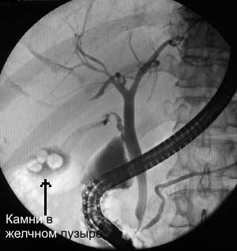
Последовательность действий:
1. За 1-2 дня до исследования провести пробу к препарату ввести 1-2 мл контрастного препарата.
2. Предупредить пациента, что исследование проводится натощак.
3. За 1-2 ч до исследования поставить очистительную клизму.
4. В рентген кабинете при горизонтальном положении пациента ввести 30-40 мл 20% раствора билигноста, подогретого до 37 градусов.

Slide 119
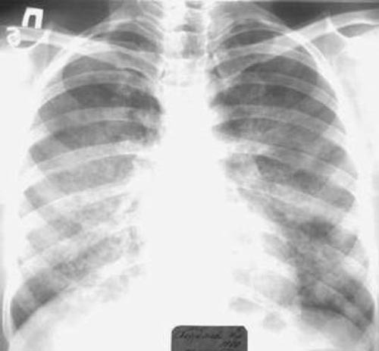
Рентгеноскопия - это осмотр органа за экраном, позволяющий изучить функциональное состояние и оценить анатомо-морфологические особенности исследуемого органа.
Рентгенография - даёт возможность получить рентгеновские снимки органа в различных проекциях.
Флюорография - это метод получения снимков органов грудной клетки, данный метод предназначен для массовых профилактических и обычных диагностических исследований.

Slide 120
рентгенография
Метод исследования внутренней структуры объектов, которые проецируются при помощи рентгеновских лучей на специальную плёнку или бумагу.
Основан на получении суммарного проекционного изображения анатомических структур организма посредством прохождения через них рентгеновских лучей и регистрации степени ослабления рентгеновского излучения.

Slide 121
Виды рентгенографии
По анатомической структуре: ОГК, ОБП, костей(череп, конечности, позвоночник)
По наличию КВ: с контрастом, без контраста.
По проекции: прямая, боковая, косая.

Slide 122
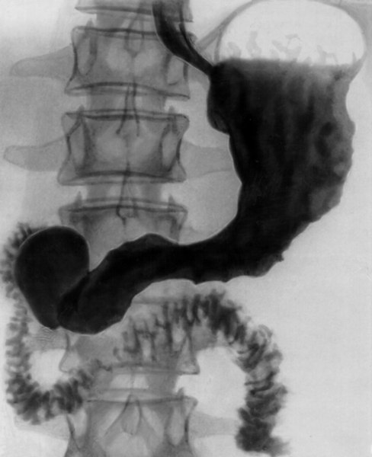
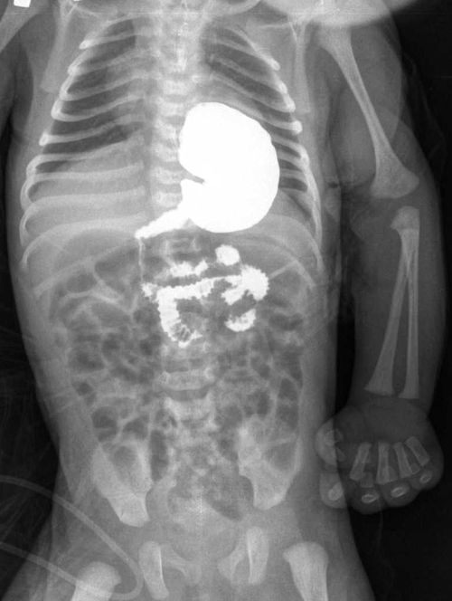

Slide 123
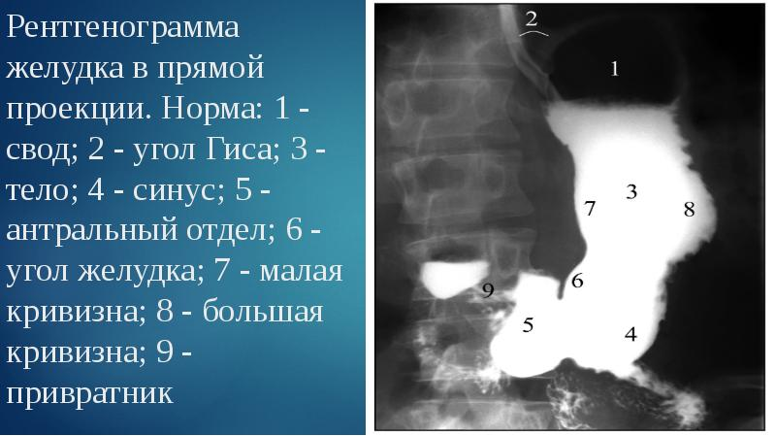

Slide 124
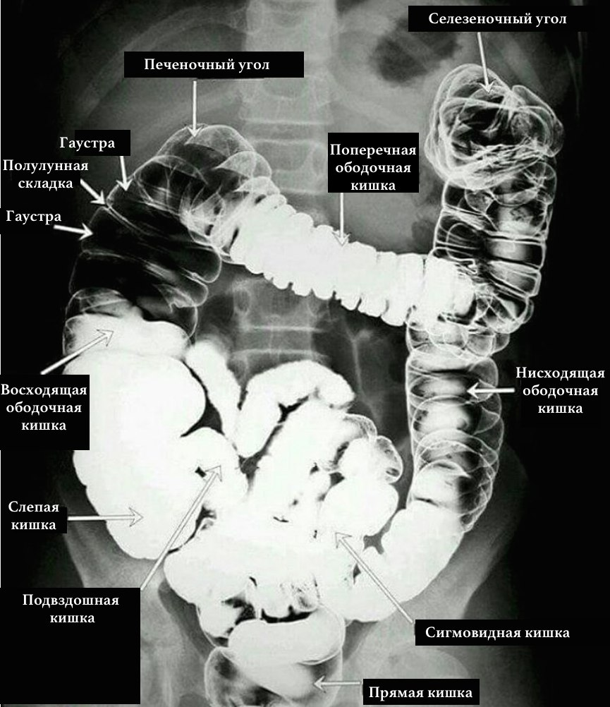

Slide 125
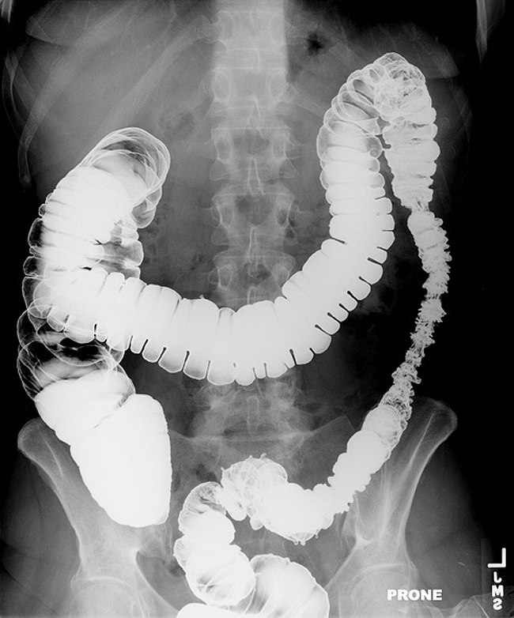

Slide 126


Slide 127



Slide 128



Slide 129


Slide 130


Slide 131
Экскреторная урография
Рентгенологический метод исследования мочевыводящих путей, основанный на способности почки выделять (экскретировать) определённые рентгеноконтрастные вещества, введённые в организм, в результате чего на рентгенограммах получается изображение почек и мочевых путей.

Slide 132


Slide 133
эрхпг
Эндоскопическая ретроградная холангиопанкреатография
Эндоскопическая(эндоскоп)
Ретроградная(против течения)
Холангио(холедох-желчный проток)
Панкреато(панкреас-поджелудочная железа)
Графия-визуализация

Slide 134
Диагностическая и терапевтическая процедура, которая сочетает в себе эндоскопию и рентгенографию и используется для изучения желчных протоков.

Slide 135
показания
Холедохолитиаз, для выяснения характера механической желтухи и для изучения анатомии протоков перед операцией.

Slide 136


Slide 137


Slide 138


Slide 139

К новейшим методам лучевой диагностики относится радиоизотопный
Радиоизотопный метод позволяет изучить функцию органа. Для этого используется специальный препарат, содержащий радиоактивные нуклеиды, благодаря чему представляется возможность следить за их поведением в организме. В качестве радиоактивной метки применяются нуклеиды, являющиеся источниками проникающего гамма-излучения.
Сканирование - это способ получения изображения внутренних органов, основанный на регистрации гамма-излучения с помощью сканера или гамма-топографа.
Радиоизотопное исследование щитовидной железы
(диагноз – узловой зоб правой доли)

Slide 140


Методы эндоскопической диагностики
Основаны на визуальном осмотре полых органов при помощи специальных приборов.
В процессе этого исследования можно взять биопсию - кусочек ткани исследуемого органа.
Эзофагодуоденоскопия (ФГДС)- пищевод, желудок,12- перстная кишка - фиброскоп
Колоноскопия - толстый кишечник - колоноскоп
Ректороманоскопия - прямая, сигмовидная кишки – ректоскоп.
Цистоскопия - мочевой пузырь – цистоскоп.
Бронхоскопия - бронхиальное дерево – бронхоскоп.
При проведении эндоскопических методов исследования существует риск заражения вирусным гепатитом и ВИЧ-инфекцией. Это связано с тем, что по ходу исследования возможно появление микротравм слизистой органа. Однако соблюдение общих мер предосторожности предотвратит возможность передачи инфекции: работа в перчатках, проведение тщательной дезинфекции и стерилизации.

Slide 141
Ультразвуковые исследования
УЗИ- это ультразвуковые исследования, основанные на регистрации ультразвуковых волн на экране видеомонитора, фиксацией на фотопленке.
Ультразвуковое сканирование (УЗИ) считается незаменимым и безопасным методом первичного скрининга. Используется для сопровождения некоторых оперативных вмешательств.
Ультразвуковые волны отражаются от границ тканей с различной плотностью, позволяют получить представление о характере патологических изменений в любом органе, отличить плотное образование от полости с жидкой средой (опухоль, кисту, поликистоз, гидронефроз).
Преимущества:
В организм не вводят какие –либо вещества;
Безвредность;
Безопасность;
Возможность проводить в любом состоянии пациента;
Мгновенное получение результатов.

Slide 142
Где применяется
позволяет «увидеть» патологические изменения органа;
позволяет с большой точностью визуально определить локализацию, характер и степень изменений в слизис­той оболочке этих органов;
дает возможность с помощью прицельной биопсии ор­ганов получить кусочек пораженной ткани для гистоло­гического исследования
используется для введения лекарственного препарата, процедур прижигания, обкалывания;
позволяет удалять инородные тела, полипы;
применяется для диагностического контроля и объек­тивной оценки динамики эффективности лечения.

Slide 143

Бронхоскопия
Эндоскопическое исследование бронхов
Метод бронхоскопии используют для диагностики опухо­левого процесса, туберкулеза, гнойных заболеваний бронхов и легких.

Slide 144

Подготовка пациента к бронхоскопии:
Утром, в состоянии натощак.
Прием седативных препаратов. Процедуру осуществляют под местной анестезией.

Slide 145


Slide 146


Slide 147

Эндоскопическое исследование желудка и двенадцатиперстной кишки
Метод фиброгастродуоденоскопии используют для ранней диагностики язвенной болезни желудка, двенадцатиперстной кишки, других заболеваний пищеварительного тракта

Slide 148
Подготовка пациента к ФГДС:
Накануне вечером — легкий ужин не позднее 19.00.
Прийти утром в состоянии натощак со своим полотен­цем (не пить, не курить, не чистить зубы).
При наличии зубных протезов — снять перед исследованием.
Соблюдение диеты с исключением продуктов, вызыва­ющих метеоризм, постановка очистительных клизм вечером и утром в день исследования — по показаниям.

Slide 149


Slide 150

Ректороманоскопия
Ректороманоскопия представляет собой эндоскопический метод исследования, который используют для диагностики состояния слизистой оболочки прямой кишки и части сигмовидной кишки.

Slide 151
Ректороманоскопия
Эндоскопия прямой и сигмовидной кишок позволяет об­наружить воспалительные процессы, изъязвления, геморрой, злокачественные и доброкачественные новообразования.
Че­рез ректоскоп можно получить мазки и соскобы со слизистой оболочки для микробиологического (при дизентерии) и цито­логического (при новообразованиях) исследованиях, а также проводить биопсию (взятие кусочка ткани для исследования).

Slide 152
Подготовка пациента к ректороманоскопии:
Постановка очистительных клизм вечером и утром в день исследования, последняя — не позднее 2 часов до исследо­вания.
Прийти на исследование утром в состоянии натощак.
Опорожнение мочевого пузыря перед исследованием.

Slide 153

колоноскопия
Колоноскопия — эндоскопическое исследование более вы­соко расположенных отделов толстой кишки.

Slide 154


Slide 155
Подготовка пациента к колоноскопии:
Соблюдение бесшлаковой диеты в течение 3 дней до исследования.
По назначению врача — прием ферментов и активиро­ванного угля в течение 3 дней до исследования.
Днем накануне исследования прием слабительных — внутрь или ректально.
Увеличение количества жидкости со второй половины дня накануне исследования.
Накануне вечером — легкий ужин не позднее 19.00.
Постановка 2—3 очистительных клизм вечером и 2— 3 утром в день исследования, последняя — не позднее 2 часов до исследования.
Прийти на исследование утром в состоянии натощак.

Slide 156
Цистоскопия и хромоцистоскопия
Это осмотр мочевого пузыря с помощью цистоскопа. Позволяет изучить слизистую оболочку мочевого пузыря, выявить наличие изъязвлений, папиллом, опухолей, камней.
При хромоцистоскопии пациенту вводят контрастное вещество, а затем через цистоскоп наблюдают за временем появления окрашенной мочи из мочеточников. В норме окрашенная моча начинает выделяться через 3-6 мин. При поражении почек выделение мочи из мочеточника задерживается или отсутствует.
Противопоказания:
Непереносимость контрастного препарата;
Опухоли мочеиспускательного канала.
Осложнения:
Травмирование тканей;
Кровотечение;
Инфицирование мочевого пузыря;
Аллергическая реакция на контрастный препарат.

Slide 157

Эндоскопическое исследование мочевого пузыря
Визуальный осмотр слизистой оболочки мочевого пузы­ря — цистоскопию — проводят без предварительной подго­товки пациента.

Slide 158

Последовательность действий:
1. Предупредить пациента, что исследование проводится натощак.
2. Утром накануне исследования, поставить очистительные клизмы.
3. Опорожнить мочевой пузырь непосредственно перед исследованием.
4. Обработать наружное отверстие уретры антисептиком.
5. Перед введением цистоскопа мужчинам анестезируют мочеиспускательный канал. Цистоскоп обрабатывают стерильным глицерином.
6. После исследования пациент должен соблюдать постельный режим несколько часов.

Slide 159

Цистоскопия
Показания для диагностической процедуры: подозрение на мочекаменную болезнь, опухоль мочевого пузыря;
в лечебных целях: удаление доброкачественных опухолей, полипов моче­вого пузыря, литотрипсия (дробление камней).

Slide 160

Ультразвуковое исследование
Ультразвуковое исследование (УЗИ) — метод изучения со­стояния органов и тканей с помощью ультразвуковых волн.
В основе метода использовано свойство ультразвука по-раз­ному отражаться от границ между различными тканями.

Slide 161
Преимущества метода:
простота, доступность и безопасность для пациента
не требует сложной подготовки пациента
информативность и возможность под контролем УЗИ проводить лечебно-диагностические процедуры

Slide 162

УЗИ сердца
Эхокардиография оценивает само построение сердечного органа, объемы его частей, толщину стенок, клапанов перегородок. Методика способна выявить различные объемные образования (опухоли, абсцессы, наросты), оценить ток крови по сердцу.

Slide 163

УЗИ мочевого пузыря
мочевого пузыря, половых органов— проводят при наполнен­ном мочевом пузыре, для этого пациент выпивает 400—500 мл воды или чая за 1—2 часа до исследования

Slide 164
УЗИ органов брюшной полости
Соблюдение диеты в течение 2-3 дней до исследования с исключением продуктов, вызывающих метеоризм (по пока­заниям).
По назначению врача прием ферментов и активирован­ного угля в течение 3 дней до исследования.
Прийти утром в состоянии натощак с простыней и по­лотенцем.

Slide 165
Комплекс независимых сестринских вмешательств вклю­чает:
информирование пациента, получение его согласия, понимание пациентом важности и необходимости на­значенного врачом исследования, порядок выполнения исследования
особенности водно-пищевого режима обследуемого
средства защиты пациента и медперсонала: инфекцион­ная безопасность, безболезненность/премедикация, ал­лергические пробы на йодсодержащие препараты при рентгенологических исследованиях

Slide 166
Комплекс независимых сестринских вмешательств вклю­чает:
опорожнение внутренних органов (кишечника, мочевого пузыря) для доступности и достоверности исследования (R-исследования, эндоскопия);
переполнение внутренних органов жидкостью (УЗИ предстательной железы).

Slide 167



УЗИ – практически безвредно для человека.

Slide 168
МРТ
Магнитно-резонансная томография-способ получения томографических медицинских изображений для исследования внутренних органов и тканей с использованием явления ядерного магнитного резонанса. Способ основан на измерении электромагнитного отклика атомных ядер, чаще всего ядер атомов водорода, а именно на возбуждении их определённым сочетанием электромагнитных волн в постоянном магнитном поле высокой напряжённости.

Slide 169
ЯМР
Ядерный магнитный резонанс-резонансное поглощение или излучение электромагнитной энергии веществом, содержащим ядра с ненулевым спином во внешнем магнитном поле, на частоте ν (называемой частотой ЯМР), обусловленное переориентацией магнитных моментов ядер.
Ненулевой спин-собственный момент импульса элементарных частиц, имеющий квантовую природу и не связанный с перемещением частицы как целого.

Slide 170


Slide 171
Особенности мрт
Визуализация мягких тканей
МР-диффузия — метод, позволяющий определять движение внутриклеточных молекул воды в тканях.
МР-перфузия-метод позволяющий оценить прохождение крови через ткани организма.
МР-ангиография-метод получения изображения просвета сосудов при помощи магнитно-резонансного томографа.

Slide 172


Slide 173


Slide 174


Slide 175



Slide 176


Slide 177
КТ
Визуализация костных (более плотных ) структур.
Компьютерная томография-метод неразрушающего послойного исследования внутреннего строения. Метод основан на измерении и сложной компьютерной обработке разности ослабления рентгеновского излучения различными по плотности тканями. В настоящее время рентгеновская компьютерная томография является основным томографическим методом исследования внутренних органов человека с использованием рентгеновского излучения.

Slide 178


Slide 179
Режимы кт
КТ-ангиография-метод, позволяющий получить послойную серию изображений кровеносных сосудов. На основе полученных данных посредством компьютерной постобработки с 3D-реконструкцией строится трёхмерная модель кровеносной системы.
КТ-перфузия-метод, позволяющий оценить прохождение крови через ткани организма.

Slide 180



Slide 182


Slide 183


Slide 184



Slide 185
УЗИ
Неинвазивное исследование организма человека или животного с помощью ультразвуковых волн.
Физическая основа УЗИ — пьезоэлектрический эффект. При деформации монокристаллов некоторых химических соединений (кварц, титанат бария) под воздействием ультразвуковых волн, на поверхности этих кристаллов возникают противоположные по знаку электрические заряды — прямой пьезоэлектрический эффект.

Slide 186



Slide 187



Slide 188


Slide 189


Slide 190



Slide 191



Slide 192


Slide 193


Slide 194
Спасибо за внимание!!!

